Slide 1

CEN207 Veri Yapıları · Hafta 12
Dizgiler: Yapılar ve Algoritmalar
CEN207 Veri Yapıları — Hafta 12
Dr. Öğr. Üyesi Uğur CORUH · 2026-2027 Güz
RTEÜ Bilgisayar Mühendisliği · 2026-2027 Güz
Notes:
Konuşma notu: Kullandığınız her düzenleyici, derleyici ve arama motoru bugünkü derste anlatılan fikirlere yaslanır — bir dizginin bellekte nasıl durduğu, ve bir dizgiyi başka bir dizginin içinde hızlıca bulmak.

Slide 2
CEN207 Veri Yapıları · Hafta 12
Bugünün planı (3 saat)
Saat | Konu
1 | C dizgileri, arabellekler, trie'ler, sıkıştırılmış trie'ler, sonek dizileri
2 | Saf arama, KMP (başarısızlık işlevi + arama), Rabin-Karp
3 | Boyer-Moore, Z algoritması, dinamik programlama: düzenleme uzaklığı, LCS
Öğrenme çıktıları: ÖÇ.1 (veri yapılarını açıklama) · ÖÇ.2 (karmaşıklık analizi) · ÖÇ.6 (dinamik programlama) · ÖÇ.7 (doğru yapıyı seçme)
RTEÜ Bilgisayar Mühendisliği · 2026-2027 Güz
2
Notes:
Konuşma notu: On üç kısa animasyon tüm dersi taşıyor; her fikir tanıtıldığı yerde bir normal, bir uç/zor çalıştırma alıyor.

Slide 3
CEN207 Veri Yapıları · Hafta 12
Bu haftanın kavramları — nerede
Kavram | Nerede
C dizgileri, arabellekler, trie'ler, radix ağaçları, sonek dizileri | Bölüm 1–5
Saf, KMP, Rabin-Karp, Boyer-Moore, Z algoritması | Bölüm 6–11
Dinamik programlama: düzenleme uzaklığı, LCS | Bölüm 13–14
RTEÜ Bilgisayar Mühendisliği · 2026-2027 Güz
3
Notes:
Konuşma notu: Her terim ilk geçtiği yerde tam tanımını alır; bu tablo yalnız nerede yeniden bulunacağını söylüyor.

Slide 4
CEN207 Veri Yapıları · Hafta 12
Kod örnekleri nasıl çalışır
• Her fikrin eksiksiz bir C ve Java programı var
• C: gcc -std=c11 -Wall -Wextra -o /tmp/x file.c && /tmp/x
• Java: javac -d /tmp/j File.java && java -cp /tmp/j File
• Kaynaklar: code/week-12/c/ ve code/week-12/java/
• Her programın beklenen çıktısı hafta notlarında
RTEÜ Bilgisayar Mühendisliği · 2026-2027 Güz
4
Notes:
Konuşma notu: Canlı çalıştırmak isterseniz şimdi bir terminal açın; bugünkü her slayttaki parça gösterildiği gibi derlenir ve çalışır.

Slide 5
CEN207 Veri Yapıları · Hafta 12
Tekrar — diziler ve char dizisi (Hafta 1)
• Dizi: bitişik bellek, indeksle O(1) erişim
• Bir C dizgisi yalnız bir char dizisidir
• Hafta 1'in indeks aritmetiği (base + i) hâlâ geçerli
• Bugün üstüne bir kural ekliyor: '0' sonu işaretler
RTEÜ Bilgisayar Mühendisliği · 2026-2027 Güz
5
Notes:
Konuşma notu: Bir C dizgisinin bellek düzeni hakkında yeni bir şey yok — yalnız "nerede bitiyor" kuralı yeni.

Slide 6
CEN207 Veri Yapıları · Hafta 12
Tekrar — ağaçlar ve hash'leme (Hafta 4 ve 6)
• Ağaçlar: çocukları olan özyinelemeli düğümler (Hafta 4)
• Bir trie düğümü, harf başına bir çocuğu olan bir ağaç düğümüdür
• Hash'leme: bir işlev bir konumu O(1)'de hesaplar (Hafta 6)
• Rabin-Karp hash'lemeyi yeniden kullanır — ama onu kaydırır
RTEÜ Bilgisayar Mühendisliği · 2026-2027 Güz
6
Notes:
Konuşma notu: Bir trie "Hafta 4'ün ağacı, ama dallanma çarpanı alfabe boyutu"dur. Rabin-Karp "Hafta 6'nın hash'i, artımlı hale getirilmiş"tir.

Slide 7
CEN207 Veri Yapıları · Hafta 12
Yepyeni bir fikir: dinamik programlama
• Hiçbir önceki hafta bir problemi çakışan alt problemlere bölmedi
• Her alt problemi yalnız bir kez çözün, bir tabloda saklayın
• Bölüm 13–14 bunu temel ilkelerden tanıtıyor
• İki klasik örnek: düzenleme uzaklığı ve LCS
RTEÜ Bilgisayar Mühendisliği · 2026-2027 Güz
7
Notes:
Konuşma notu: Bu gerçekten yeni bir mekanizma — bugünün "yalnız daha fazla arama algoritması" gibi hissettirmemesi için baştan işaretlemeye değer.

Slide 8
CEN207 Veri Yapıları · Hafta 12
Bu haftanın haritası — bir bakışta
Yapılar | Arama | Dinamik programlama
C dizgileri, arabellekler | Saf, KMP, Rabin-Karp | Düzenleme uzaklığı
Trie'ler, radix ağaçları | Boyer-Moore, Z algoritması | LCS
Sonek dizileri
RTEÜ Bilgisayar Mühendisliği · 2026-2027 Güz
8
Notes:
Konuşma notu: Bu haritadaki her kutu aşağıda kendi slaytlarını alıyor, çoğu kısa bir animasyon ve eksiksiz bir C/Java programıyla.

Slide 9
CEN207 Veri Yapıları · Hafta 12
1. C Dizgileri: Bellek, '0', ve strlen
RTEÜ Bilgisayar Mühendisliği · 2026-2027 Güz
9
Notes:
Konuşma notu: Bölüm 1, sonraki her bölümün varsaydığı tek kuralı kurar: bir C dizgisi bir char dizisi artı bir NUL sonlandırıcıdır, başka hiçbir şey değil.

Slide 10
CEN207 Veri Yapıları · Hafta 12
Başlangıç sorusu
Şimdiye kadarki her yapı boyutunu bir yerde sakladı. Bir C dizgisi saklamaz. Öyleyse bir işlev nerede bittiğini nasıl bilir?
RTEÜ Bilgisayar Mühendisliği · 2026-2027 Güz
10
Notes:
Konuşma notu: Cevap — tek bir ayrılmış bayt — elli yılı aşkın süredir C programlamayı (ve C hatalarını) şekillendirdi.

Slide 11
CEN207 Veri Yapıları · Hafta 12
Kısa bir tarihçe
• C, Bell Labs'ta, 1970'lerin başında tasarlandı (Dennis Ritchie)
• Uzunluk alanı yok: yalnız bir char dizisi + bir kural
• '0' (NUL, değer 0) "dizgi burada bitiyor" der
• Bu tek seçim arabellek taşmasını olanaklı kılar
RTEÜ Bilgisayar Mühendisliği · 2026-2027 Güz
11
Notes:
Konuşma notu: Pascal tarzı dizgilerle karşılaştırın, onlar gerçekten bir uzunluk baytı saklar — gerçek sonuçları olan bir tasarım kararı.

Slide 12
CEN207 Veri Yapıları · Hafta 12
Sezgi — bir posta kutuları sırası
• Her posta kutusu (bayt) bir harf tutar
• Hiçbir işaret "bu son dolu kutu" demez
• Bunun yerine: ilk boş kutu sonu işaretler
• Onun ötesine yürümek, başkasının postasına girmektir
RTEÜ Bilgisayar Mühendisliği · 2026-2027 Güz
12
Notes:
Konuşma notu: "Başkasının postası", tanımsız davranışı — sahip olmadığınız belleği bozmayı — anlatmanın dostane bir yolu.

Slide 13
CEN207 Veri Yapıları · Hafta 12
Fikir: dizi + kural
• Bir C dizgisi = bir char dizisi, başka hiçbir şey değil
• '0' (NUL) dizgi-sonu işaretidir
• Her işlem onu bulmak için bayt bayt yürür
• Hiçbir kestirme yol yoktur — uzunluk asla önbelleğe alınmaz
RTEÜ Bilgisayar Mühendisliği · 2026-2027 Güz
13
Notes:
Konuşma notu: "Hiçbir kestirme yol yoktur", bu bölümdeki her karmaşıklık sonucunu açıklayan tek gerçektir.

Slide 14
CEN207 Veri Yapıları · Hafta 12
Arabellek taşması hatası
• strcpy tarzı kopyalama, '0''ı da kopyalayana kadar yazar
• Hedef kaynaktan küçükse: sorun
• Son geçerli indisin ötesine yazmak tanımsız davranıştır
• Bugün: her yazmayı her zaman bir sınır kontrolüyle koruruz
RTEÜ Bilgisayar Mühendisliği · 2026-2027 Güz
14
Notes:
Konuşma notu: Tehlikeyi BAYRAKLAYARAK ve durdurarak gösteriyoruz — asla gerçekten bir sınır dışı yazma çalıştırarak değil.

Slide 15
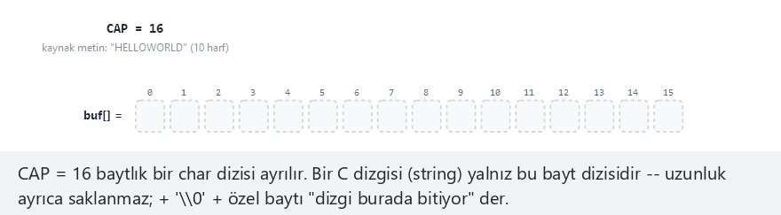
CEN207 Veri Yapıları · Hafta 12
C dizgisi belleği, adım adım
RTEÜ Bilgisayar Mühendisliği · 2026-2027 Güz
15
Notes:
Konuşma notu: Normal örnek: cap=16, "HELLOWORLD" rahat sığar — kopyalama döngüsünü, sonlandırıcıyı, sonra strlen'in ikinci yürüyüşünü izleyin.

Slide 16
CEN207 Veri Yapıları · Hafta 12
Uç durum — taşma, bayraklanır, hiç çalıştırılmaz
RTEÜ Bilgisayar Mühendisliği · 2026-2027 Güz
16
Notes:
Konuşma notu: cap=8, 10 harflik bir kaynak — `if (i == cap) break;` korumasının kopyalamayı sınır dışına çıkmadan bir yazma önce durdurduğunu izleyin.

Slide 17
CEN207 Veri Yapıları · Hafta 12
Kod — korumalı kopyalama döngüsü
int i = 0;
while (src[i] != '\0') {
if (i == cap) break;
buf[i] = src[i];
i++;
}
int overflow = (src[i] != '\0');
if (!overflow) buf[i] = '\0';
RTEÜ Bilgisayar Mühendisliği · 2026-2027 Güz
17
Notes:
Konuşma notu: Koruma satırı, tehlikeli bir saf strcpy döngüsünü güvenli, öğretilebilir bir döngüye çeviren TEK ekleme.

Slide 18
CEN207 Veri Yapıları · Hafta 12
Kod — strlen onu ikinci kez yürür
size_t len = 0;
if (!overflow)
while (buf[len] != '\0') len++;
• Hiçbir uzunluk hiçbir yerde önbelleğe alınmaz
• strlen'i bir döngü koşulunda çağırmak: O(n), O(n^2) olur
RTEÜ Bilgisayar Mühendisliği · 2026-2027 Güz
18
Notes:
Konuşma notu: Bu tek satırlık tuzak (döngü koşulunda strlen), C'deki en yaygın kazara-karesel hatalardan biridir.

Slide 19
CEN207 Veri Yapıları · Hafta 12
Karmaşıklık
• L uzunluğunda bir dizgi kopyalamak: O(L)
• strlen: O(L) — her tek çağrıda, sıfırdan yeniden hesaplanır
• Hiçbir önbellekleme, hiçbir kestirme, asla
• Önbelleğe alınmış bir uzunluk, dizgi değiştiği an bozulurdu
RTEÜ Bilgisayar Mühendisliği · 2026-2027 Güz
19
Notes:
Konuşma notu: "Her tek çağrıda"yı vurgulayın — bu, öğrencilerin sonraki derslerde en sık unuttuğu gerçektir.

Slide 20
CEN207 Veri Yapıları · Hafta 12
Sık yapılan hatalar
• Bir arabelleği boyutlandırırken sonlandırıcı için +1'i unutmak
• strlen'i bir döngünün koşulunun içinde çağırmak
• Dizgileri strcmp yerine == ile karşılaştırmak
RTEÜ Bilgisayar Mühendisliği · 2026-2027 Güz
20
Notes:
Konuşma notu: `==`, C'de karakterleri değil işaretçileri karşılaştırır — farklı adreslerdeki aynı görünen iki dizgi eşit çıkmaz.

Slide 21
CEN207 Veri Yapıları · Hafta 12
Mini soru
10 karakterlik bir sözcük hangi boyutta bir arabellek gerektirir? char buf[10] neden bir bayt küçük?
RTEÜ Bilgisayar Mühendisliği · 2026-2027 Güz
21
Notes:
Konuşma notu: Cevabı açıklamadan önce birkaç el kalksın — gerçek kodda çok yaygın bir birer-eksik hatasıdır.

Slide 22
CEN207 Veri Yapıları · Hafta 12
Cevap
11 bayt. On karakter artı '0' için bir bayt — sonlandırıcıyı unutmak bu bölümün klasik hatasıdır.
RTEÜ Bilgisayar Mühendisliği · 2026-2027 Güz
22
Notes:
Konuşma notu: Bunu taşma animasyonuyla ilişkilendirin: tam olarak "cap=8, 10 harf"in gösterdiği eksiklik budur.

Slide 23
CEN207 Veri Yapıları · Hafta 12
2. Büyüyen Bir Dizgi Arabelleği
RTEÜ Bilgisayar Mühendisliği · 2026-2027 Güz
23
Notes:
Konuşma notu: Bölüm 2, "son uzunluğu önceden bilmiyorsak ne olur?" sorusunu yanıtlıyor — Hafta 1'in dinamik dizisinin sayılar için yanıtladığı aynı soru.

Slide 24
CEN207 Veri Yapıları · Hafta 12
Başlangıç sorusu
Bölüm 1'in arabelleği, bir karakter bile yazılmadan önce seçilen sabit bir kapasiteye sahipti. Ya kendini büyütebilseydi?
RTEÜ Bilgisayar Mühendisliği · 2026-2027 Güz
24
Notes:
Konuşma notu: Bu tam olarak java.lang.StringBuilder'ın, C++'ın std::string'inin, ve Hafta 1'in dinamik dizisinin içeride yaptığı şeydir.

Slide 25
CEN207 Veri Yapıları · Hafta 12
Sezgi — bir çekmeceyi aşmak
• Bir çekmece sabit sayıda dosya tutar
• Dolu çekmece: daha büyük bir tane al, her dosyayı taşı
• Her seferinde "bir boy daha büyük" almak: sürekli taşıma
• İki katı boyut almak: taşıma seyrekleşir
RTEÜ Bilgisayar Mühendisliği · 2026-2027 Güz
25
Notes:
Konuşma notu: "+1 değil, katlama" seçimi, bu bölümün karmaşıklık argümanının tüm içeriğidir.

Slide 26
CEN207 Veri Yapıları · Hafta 12
Fikir: dolduğunda ikiye katla
• len (kullanılan), cap (ayrılan), ve depolamayı izleyin
• len == cap: iki katı boyutta bir blok ayırın
• Var olan her karakteri kopyalayın, sonra yeniyi yazın
• Katlama, n büyüdükçe büyümeyi üstel olarak seyrekleştirir
RTEÜ Bilgisayar Mühendisliği · 2026-2027 Güz
26
Notes:
Konuşma notu: "Üstel olarak seyrekleşir", karmaşıklık slaytındaki amorti edilmiş analiz argümanının sezgisel versiyonu.

Slide 27
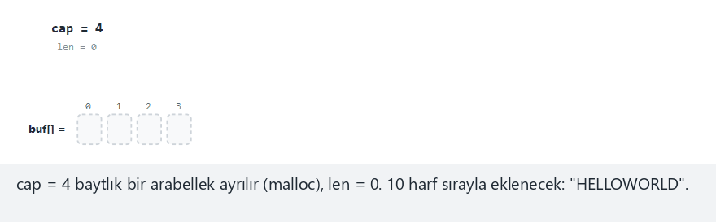
CEN207 Veri Yapıları · Hafta 12
Büyüyen arabellek, adım adım
RTEÜ Bilgisayar Mühendisliği · 2026-2027 Güz
27
Notes:
Konuşma notu: Normal örnek: initCap=4, "HELLOWORLD" — arabelleğin dolduğunu, kapasiteye ulaştığını, ve eski karakterler görünür şekilde kopyalanarak büyüdüğünü izleyin.

Slide 28
CEN207 Veri Yapıları · Hafta 12
Uç durum — en küçük olası başlangıç
RTEÜ Bilgisayar Mühendisliği · 2026-2027 Güz
28
Notes:
Konuşma notu: initCap=1, 10 harf için en çok büyümeyi zorlar — katlama kuralının iyi bir stres testi.

Slide 29
CEN207 Veri Yapıları · Hafta 12
Kod — büyüt, sonra yaz
void append(char c) {
if (len == cap) {
cap = cap * 2;
buf = realloc(buf, cap);
}
buf[len] = c;
len++;
}
RTEÜ Bilgisayar Mühendisliği · 2026-2027 Güz
29
Notes:
Konuşma notu: C'de, realloc bloğu TAŞIYABİLİR — buf'a eski her işaretçi, bu satır çalıştığı an geçersiz olur.

Slide 30
CEN207 Veri Yapıları · Hafta 12
Karmaşıklık
• Bir ekleme: genelde O(1), bir büyümede O(len)
• n ekleme toplam: O(n) — ekleme başına amorti edilmiş O(1)
• Büyüme kopyalaması geometrik bir seri oluşturur, n ile sınırlı
• Hafta 1'in dinamik dizisiyle aynı garanti
RTEÜ Bilgisayar Mühendisliği · 2026-2027 Güz
30
Notes:
Konuşma notu: "Amorti edilmiş" demek: her tek işlem ucuz değil, ama uzun bir dizi üzerinde ORTALAMA ucuz demektir.

Slide 31
CEN207 Veri Yapıları · Hafta 12
Sık yapılan hatalar
• Katlama yerine sabit bir miktarla büyütmek: toplam O(n^2)
• realloc'tan sonra işaretçiyi güncellemeyi unutmak (C)
• Bir C dizgisi de +1 gerektirdiğinde len bayt ayırmak
RTEÜ Bilgisayar Mühendisliği · 2026-2027 Güz
31
Notes:
Konuşma notu: Sabit bir büyüme miktarı, "küçük girdilerde iyi görünür, ölçekte çöker" türünde klasik bir hatadır.

Slide 32
CEN207 Veri Yapıları · Hafta 12
Mini soru
Katlama neden amorti edilmiş O(1) verir, ama sabit 10'luk bir büyüme ortalama ekleme başına O(n) verir?
RTEÜ Bilgisayar Mühendisliği · 2026-2027 Güz
32
Notes:
Konuşma notu: Öğrencilerden "kaç büyüme olur, ve her biri ne kadara mal olur" açısından düşünmelerini isteyin.

Slide 33
CEN207 Veri Yapıları · Hafta 12
Cevap
Katlama: `n/k`, `log n` büyümeye küçülür. Sabit +10: n/10 büyüme, her biri n'e kadar kopyalar.
RTEÜ Bilgisayar Mühendisliği · 2026-2027 Güz
33
Notes:
Konuşma notu: Azalarak her biri n'e kadar mal olan log(n) büyüme O(n)'e toplanır; her biri n'e kadar mal olan n/10 büyüme O(n^2)'ye toplanır.

Slide 34
CEN207 Veri Yapıları · Hafta 12
3. Trie'ler: Her Karakter İçin Bir Kenar
RTEÜ Bilgisayar Mühendisliği · 2026-2027 Güz
34
Notes:
Konuşma notu: Bölüm 3, hiç kullandığınız her otomatik tamamlama kutusunun ve yazım denetleyicisinin arkasındaki yapıyı, trie'yi tanıtıyor.

Slide 35
CEN207 Veri Yapıları · Hafta 12
Başlangıç sorusu
Bir hash tablosu "X bir sözcük mü?"yü O(1)'de yanıtlar. "X ile hangi sözcükler başlıyor?"u hiç yanıtlayamaz. Peki ne yanıtlar?
RTEÜ Bilgisayar Mühendisliği · 2026-2027 Güz
35
Notes:
Konuşma notu: Hash'leme, benzer anahtarları bilerek dağıtır — bu yüzden bir "ile başlıyor" sorusunu hiç yanıtlayamaz.

Slide 36
CEN207 Veri Yapıları · Hafta 12
Kısa bir tarihçe
• Edward Fredkin, "Trie Memory," 1960
• Ad "retrieval"'dan gelir
• "Tree" ile karışmaması için genellikle "try" diye okunur
• Bugün hâlâ otomatik tamamlamanın arkasındaki standart yapı
RTEÜ Bilgisayar Mühendisliği · 2026-2027 Güz
36
Notes:
Konuşma notu: Altmış beş yaşında ve hâlâ herhangi bir mülakatçının "otomatik tamamlama tasarla" için beklediği ilk fikir.

Slide 37
CEN207 Veri Yapıları · Hafta 12
Sezgi — bir yol tabelası ağacı
• Yoldaki her çatal tek bir harfle etiketlenmiş
• Bir sözcüğün harflerini, bir çatal bir çatal izleyin
• Paylaşılan önekler aynı erken çatalları paylaşır
• Küçük bir bayrak "tam bir sözcük burada bitiyor"u işaretler
RTEÜ Bilgisayar Mühendisliği · 2026-2027 Güz
37
Notes:
Konuşma notu: Bayrak önemli — bir çatal, aynı anda hem bir sözcüğün yolunda hem de daha kısa bir sözcüğün sonu olabilir.

Slide 38
CEN207 Veri Yapıları · Hafta 12
Fikir: paylaşılan önekler düğümleri paylaşır
• insert("CAT"), sonra insert("CAR"): C→A'yı paylaşır
• insert("CARD"): C→A→R'ı "CAR"ile paylaşır
• insert("DOG"): hiçbir şey paylaşmaz, kökten yeni dal
• Bir düğüm hem "CAR'ın sonu" hem de "CARD'a giden yol" olabilir
RTEÜ Bilgisayar Mühendisliği · 2026-2027 Güz
38
Notes:
Konuşma notu: Bu ikili rol — sözcük-sonu VE çocuklu-olma — trie hatalarının en yaygın tek kaynağıdır.

Slide 39
CEN207 Veri Yapıları · Hafta 12
Trie işlemleri
İşlem | Maliyet
insert(word) | O(L), L = sözcük uzunluğu
search(word) | O(L)
önek kontrolü | O(L)
Başka kaç sözcük saklandığından bağımsız!
RTEÜ Bilgisayar Mühendisliği · 2026-2027 Güz
39
Notes:
Konuşma notu: 10 sözcüklü bir trie ile 10 milyon sözcüklü bir trie, search("CAT")'i tam olarak aynı sayıda adımda yanıtlar.

Slide 40
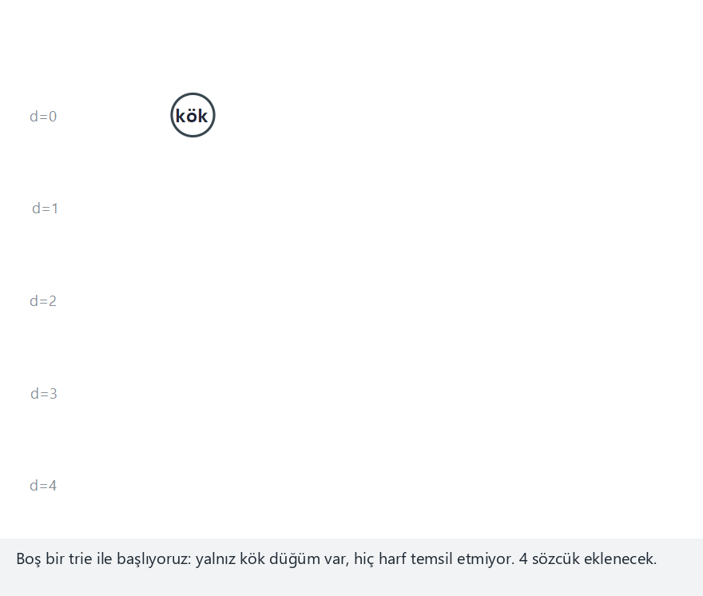
CEN207 Veri Yapıları · Hafta 12
Trie ekleme ve arama, adım adım
RTEÜ Bilgisayar Mühendisliği · 2026-2027 Güz
40
Notes:
Konuşma notu: Normal örnek: CAT, CAR, CARD, DOG — paylaşılan kenarların yeniden kullanıldığını, "son" bayrağının sözcük sınırlarında belirdiğini izleyin.

Slide 41
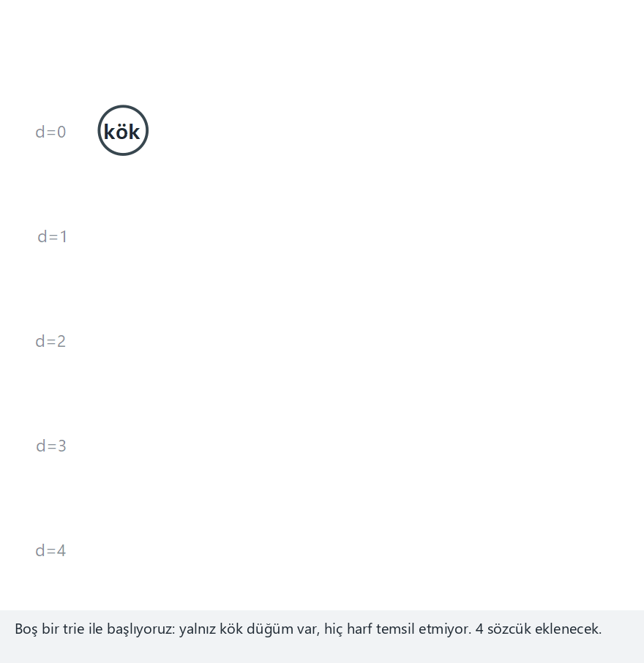
CEN207 Veri Yapıları · Hafta 12
Uç durum — dallanmasız bir zincir
RTEÜ Bilgisayar Mühendisliği · 2026-2027 Güz
41
Notes:
Konuşma notu: A, AB, ABC, ABCD — hiç dallanma yok, düz bir bağlı-liste-benzeri zincir. Bölüm 4'ün tam olarak sıkıştırdığı şey bu.

Slide 42
CEN207 Veri Yapıları · Hafta 12
Kod — ekleme
void insert(TrieNode *root, const char *word) {
TrieNode *cur = root;
for (int i = 0; word[i]; i++) {
int c = word[i] - 'A';
if (cur->child[c] == NULL)
cur->child[c] = new_node();
cur = cur->child[c];
}
cur->isEnd = true;
}
RTEÜ Bilgisayar Mühendisliği · 2026-2027 Güz
42
Notes:
Konuşma notu: C düğüm başına sabit 26-hücreli bir dizi kullanır; Java sürümü (notlarda) bunun yerine bir HashMap kullanır — gerçek bir ödünleşim.

Slide 43
CEN207 Veri Yapıları · Hafta 12
Kod — arama
bool search(TrieNode *root, const char *word) {
TrieNode *cur = root;
for (int i = 0; word[i]; i++) {
int c = word[i] - 'A';
if (cur->child[c] == NULL) return false;
cur = cur->child[c];
}
return cur->isEnd;
}
RTEÜ Bilgisayar Mühendisliği · 2026-2027 Güz
43
Notes:
Konuşma notu: Döngünün sonuna ulaşmak yalnız "bu bir önek" olduğunu kanıtlar — dönüş değeri isEnd'i de kontrol eder.

Slide 44
CEN207 Veri Yapıları · Hafta 12
Karmaşıklık
• Her işlem: O(L), L = sözcüğün uzunluğu
• Trie'nin toplam sözcük sayısı n'den bağımsız
• Sıralı bir diziyi ya da dengeli bir ağacı geçer: O(L log n)
• Bedel: bellek — çoğu boş çocuk dizisi
RTEÜ Bilgisayar Mühendisliği · 2026-2027 Güz
44
Notes:
Konuşma notu: O bellek bedeli, tam olarak bölüm 4'ün sıkıştırılmış trie'sinin düzelttiği şeydir.

Slide 45
CEN207 Veri Yapıları · Hafta 12
Sık yapılan hatalar
• "Bulundu"yu "bir önektir" ile karıştırmak
• Bir düğümün hem isEnd HEM de çocuklu olabileceğini unutmak
• Trie'yi C'de hiç serbest bırakmamak (bir düğüm bir düğüm sızıntı)
RTEÜ Bilgisayar Mühendisliği · 2026-2027 Güz
45
Notes:
Konuşma notu: search("CAR") ve search("CARP"), "CARPET" tutan bir trie'de aynı üç kenarı izler — yalnız biri saklı bir sözcüktür.

Slide 46
CEN207 Veri Yapıları · Hafta 12
Mini soru
Bir trie "DOG" tutuyor. search("DO") çağırıyorsunuz. True mü false mü döndürür — ve neden?
RTEÜ Bilgisayar Mühendisliği · 2026-2027 Güz
46
Notes:
Konuşma notu: Öğrencilere 30 saniye verin; birçoğu başta yol var olduğu için true diyecektir.

Slide 47
CEN207 Veri Yapıları · Hafta 12
Cevap
False. D→O yolu var, böylece "DO" geçerli bir önektir — ama O düğümü isEnd olarak işaretli değil.
RTEÜ Bilgisayar Mühendisliği · 2026-2027 Güz
47
Notes:
Konuşma notu: Bu, "sık yapılan hatalar" slaytının az önce uyardığı bulundu-önek ayrımının tam olarak kendisi.

Slide 48
CEN207 Veri Yapıları · Hafta 12
4. Sıkıştırılmış Trie'ler (Radix Ağaçları)
RTEÜ Bilgisayar Mühendisliği · 2026-2027 Güz
48
Notes:
Konuşma notu: Bölüm 4, düz bir trie'nin uzun, dallanmayan sözcüklerdeki bellek israfını düzeltiyor.

Slide 49
CEN207 Veri Yapıları · Hafta 12
Başlangıç sorusu
"INTERNATIONAL"i (13 harf) düz bir trie'ye eklemek, her biri tek çocuklu 13 yeni düğüm yapar. Daha iyisi olur mu?
RTEÜ Bilgisayar Mühendisliği · 2026-2027 Güz
49
Notes:
Konuşma notu: Prensipte hiç dallanması olmayan tek bir dizgi olabilecek bir şey için on üç düğüm.

Slide 50
CEN207 Veri Yapıları · Hafta 12
Kısa bir tarihçe
• Donald R. Morrison, "PATRICIA," 1968
• Ad: pratik bir erişim algoritması için bir kısaltma
• Genel kullanımda radix ağacı da denir
• Aynı fikir gerçek dünya IP yönlendirme tablolarının altında yatar
RTEÜ Bilgisayar Mühendisliği · 2026-2027 Güz
50
Notes:
Konuşma notu: PATRICIA trie'ler bugün ağ ağlarında hâlâ kullanılıyor — en-uzun-önek-eşleşmesi IP yönlendirmesi doğrudan bir uygulama.

Slide 51
CEN207 Veri Yapıları · Hafta 12
Fikir: uzat, oluştur, ya da böl
• Sözcük bir kenar etiketiyle tam eşleşir: in
• Sıradaki harfle başlayan hiçbir kenar yok: yeni yaprak kenar
• Sözcük bir kenar etiketinin yalnız bir kısmını paylaşır: böl
• Bir bölme, uyuşmazlıkta yeni bir dallanma düğümü oluşturur
RTEÜ Bilgisayar Mühendisliği · 2026-2027 Güz
51
Notes:
Konuşma notu: Durum 3 — bölme — gerçekten yeni olan tek fikir; diğer iki durum tam olarak düz bir trie'nin mantığı.

Slide 52
CEN207 Veri Yapıları · Hafta 12
Bir kenarı bölmek
• Yalnız "TEST": "TEST" etiketli tek bir yaprak kenar
• "TEA"yı ekleyin: ayrılmadan önce yalnız "TE"yi paylaşır
• "TEST" kenarı "TE"de bölünür
• Şimdi iki çocuk: "ST" (eski) ve "A" (yeni)
RTEÜ Bilgisayar Mühendisliği · 2026-2027 Güz
52
Notes:
Konuşma notu: Animasyonu oynatmadan önce tahtada çalışın — öğrencilerin önce elle görmesi gereken tek adım bu.

Slide 53
CEN207 Veri Yapıları · Hafta 12
Bağlantı — Hafta 4'ün Huffman kodlaması
• Huffman: çarpık sıklıkları sömürerek sıkıştırır
• Sıkıştırılmış trie: yapısal israfı kaldırarak sıkıştırır
• Huffman şekli simgelerin NE SIKLIKLA geçtiğine bağlıdır
• Trie şekli yalnız saklanan gerçek karakterlere bağlıdır
RTEÜ Bilgisayar Mühendisliği · 2026-2027 Güz
53
Notes:
Konuşma notu: Bu dersten iki tamamen farklı sıkıştırma fikri — farkı açıkça adlandırmaya değer.

Slide 54
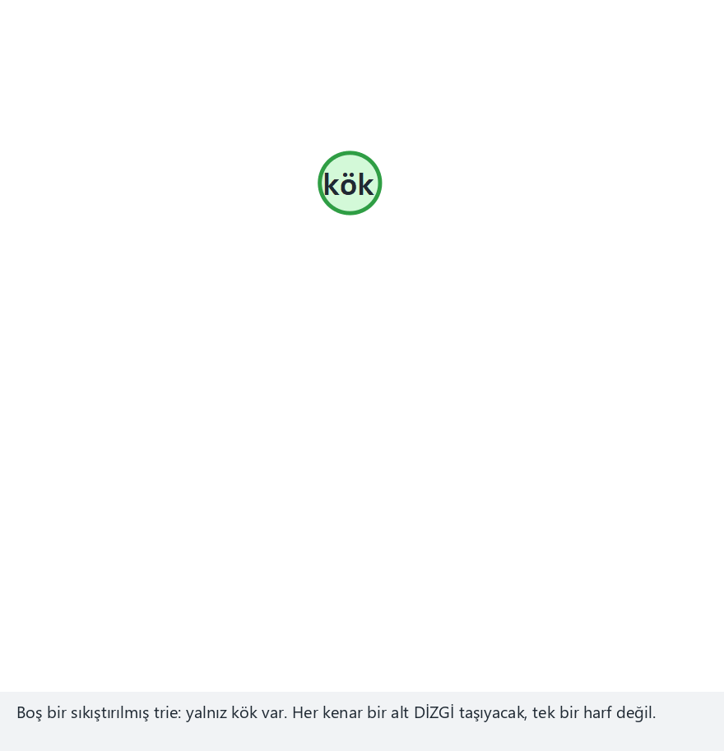
CEN207 Veri Yapıları · Hafta 12
Sıkıştırılmış trie, adım adım
RTEÜ Bilgisayar Mühendisliği · 2026-2027 Güz
54
Notes:
Konuşma notu: Normal örnek: TEST, TEA, TEAM — TEST kenarının TE + ST'ye bölündüğünü, sonra TEAM'in A düğümünün ötesine uzandığını izleyin.

Slide 55
CEN207 Veri Yapıları · Hafta 12
Uç durum — iç içe bölünmeler
RTEÜ Bilgisayar Mühendisliği · 2026-2027 Güz
55
Notes:
Konuşma notu: ANT, ARM, ART, AXE — bir bölmenin içinde bir bölme, bu yapının doğru işlemesi gereken en zor durum.

Slide 56
CEN207 Veri Yapıları · Hafta 12
Kod — ekleme (uzat, oluştur, ya da böl)
int j = common_prefix_len(word + i, child->label);
if (j == strlen(child->label)) {
node = child; i += j; /* in */
} else {
RNode *mid = split_edge(node, child, j);
/* kalan sonek için yeni yaprak */
}
RTEÜ Bilgisayar Mühendisliği · 2026-2027 Güz
56
Notes:
Konuşma notu: Tam split_edge mantığı (eski etiketi kısaltmak, çocuğu yeniden anahtarlamak) notlarda — bu karar noktası.

Slide 57
CEN207 Veri Yapıları · Hafta 12
Karmaşıklık
• insert, search: hâlâ O(L), tam olarak düz bir trie gibi
• Tasarruflar sürede değil alanda
• Düğüm sayısı dallanma noktaları + sözcük sonlarıyla sınırlı
• Toplam karakter sayısıyla değil
RTEÜ Bilgisayar Mühendisliği · 2026-2027 Güz
57
Notes:
Konuşma notu: Süre karmaşıklığı değişmez; yalnız bellekteki sabit çarpan iyileşir, bazen çarpıcı biçimde.

Slide 58
CEN207 Veri Yapıları · Hafta 12
Sık yapılan hatalar
• Yanlış uzunlukta bölmek (ortak önek uzunluğu olmalı)
• Bölünen çocuğu yeni ilk harfi altında yeniden anahtarlamayı unutmak
• "Yol var"ı "sözcük bulundu" saymak (bölüm 3'teki aynı tuzak)
RTEÜ Bilgisayar Mühendisliği · 2026-2027 Güz
58
Notes:
Konuşma notu: Yeniden anahtarlama hatası inceliklidir — çocuğun harita/dizi anahtarı, kısaltılmış etiketinin yeni ilk harfiyle eşleşmelidir.

Slide 59
CEN207 Veri Yapıları · Hafta 12
Mini soru
Sıkıştırılmış bir trie yalnız "APPLE" ve "BANANA" tutuyor. Kaç kök-olmayan düğümü var, ve neden bu kadar az?
RTEÜ Bilgisayar Mühendisliği · 2026-2027 Güz
59
Notes:
Konuşma notu: Açıklamadan önce öğrencilerin akıl yürütmesine izin verin — "hiç paylaşılan önek yok" olası en basit durumdur.

Slide 60
CEN207 Veri Yapıları · Hafta 12
Cevap
İki. Hiç paylaşılan önek yok, böylece her sözcük kökten doğrudan tek bir yaprak kenar olur.
RTEÜ Bilgisayar Mühendisliği · 2026-2027 Güz
60
Notes:
Konuşma notu: Aynı iki sözcük için 5 + 6 = 11 düğüme ihtiyaç duyacak düz bir trie'yle karşılaştırın.

Slide 61
CEN207 Veri Yapıları · Hafta 12
5. Sonek Dizileri
RTEÜ Bilgisayar Mühendisliği · 2026-2027 Güz
61
Notes:
Konuşma notu: Bölüm 5 farklı bir soru yanıtlıyor: "X saklı bir sözcük mü?" değil, "P örüntüsü uzun bir T metninin herhangi bir yerinde geçiyor mu?"

Slide 62
CEN207 Veri Yapıları · Hafta 12
Başlangıç sorusu
Bir trie "X saklı bir sözcük mü?"yü yanıtlar. Peki ya "P, uzun bir T metninin herhangi bir yerinde geçiyor mu?"
RTEÜ Bilgisayar Mühendisliği · 2026-2027 Güz
62
Notes:
Konuşma notu: Bu, bir metin düzenleyicinin "bul" özelliğinin, ya da bir genom tarayıcısının sürekli sorduğu bir sorudur.

Slide 63
CEN207 Veri Yapıları · Hafta 12
Fikir: her sonek, sıralı
• T'nin her soneğini, konum konum listeleyin
• O n soneği sözlük sırasına göre sıralayın
• Bir örüntü araması bir ikili aramaya döner: O(m log n)
• Hiç bitiş işareti gerekmez — iki sonek her zaman uzunlukta farklı
RTEÜ Bilgisayar Mühendisliği · 2026-2027 Güz
63
Notes:
Konuşma notu: "Her zaman uzunlukta farklı", daha uzun bir soneğin öneki olan daha kısa bir soneğin otomatik olarak önce sıralanmasının nedeni.

Slide 64
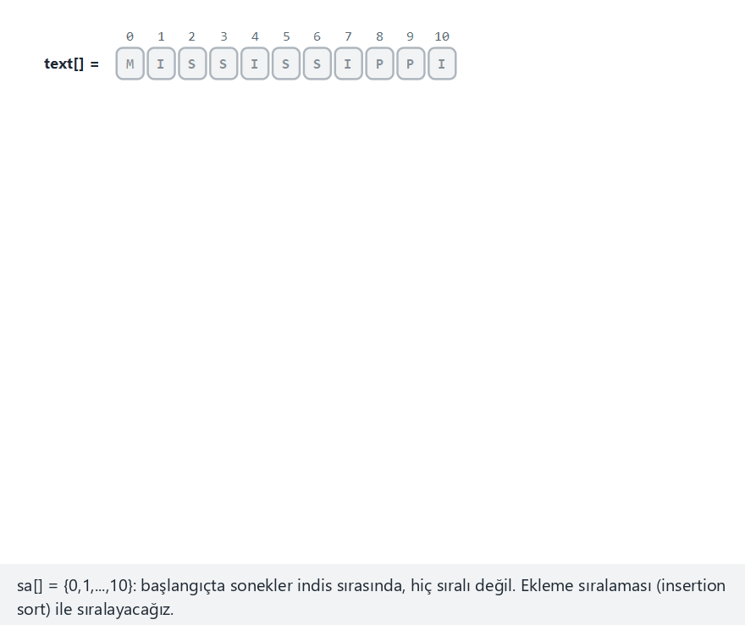
CEN207 Veri Yapıları · Hafta 12
Sonek dizisi, adım adım
RTEÜ Bilgisayar Mühendisliği · 2026-2027 Güz
64
Notes:
Konuşma notu: Normal örnek: MISSISSIPPI — her soneğin, kendi satırı olarak, ekleme sıralamasıyla sıralı konumuna kaydığını izleyin.

Slide 65
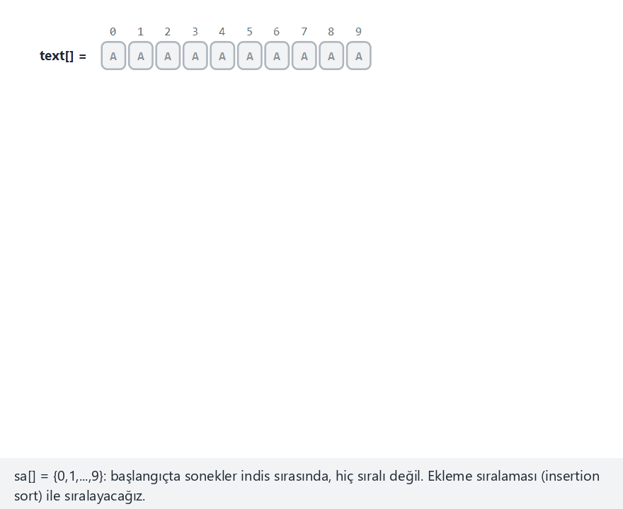
CEN207 Veri Yapıları · Hafta 12
Uç durum — her karakter aynı
RTEÜ Bilgisayar Mühendisliği · 2026-2027 Güz
65
Notes:
Konuşma notu: AAAAAAAAAA — her karşılaştırma daha kısa soneğin sonuna kadar çalışır; yalnız uzunluk kuralı her bağı çözer.

Slide 66
CEN207 Veri Yapıları · Hafta 12
Kod — sonekler üzerinde ekleme sıralaması
int compare_suffix(const char *text, int a, int b) {
return strcmp(text + a, text + b);
}
• Her sonek aynı arabelleğe bir işaretçidir
• Sıralama sırasında hiçbir karakter kopyalanmaz
RTEÜ Bilgisayar Mühendisliği · 2026-2027 Güz
66
Notes:
Konuşma notu: "Akıllı işaretçi kullanımı, O(n) ekstra bellek ve kopyalamadan kaçınır"ın güzel, somut bir örneği.

Slide 67
CEN207 Veri Yapıları · Hafta 12
Karmaşıklık
• Buradaki ekleme sıralaması: en kötü durumda O(n^2) karşılaştırma
• Her karşılaştırma: O(n) karaktere kadar
• Gerçek kütüphaneler O(n log n) ya da O(n)'de kurar
• Bir kez kurulduktan sonra: örüntü araması O(m log n)
RTEÜ Bilgisayar Mühendisliği · 2026-2027 Güz
67
Notes:
Konuşma notu: Kurma maliyeti BİR KEZ ödenir; aynı metne karşı sonraki her arama hızlıdır.

Slide 68
CEN207 Veri Yapıları · Hafta 12
Sık yapılan hatalar
• "Ne olur ne olmaz" diye gereksiz bir bitiş işareti eklemek
• Alt-dizgileri kopyalayarak sonekleri karşılaştırmak (belleği israf eder)
• Dizinin indislerini soneklerin karakterleriyle karıştırmak
RTEÜ Bilgisayar Mühendisliği · 2026-2027 Güz
68
Notes:
Konuşma notu: `sa[i]` bir başlangıç KONUMUDUR, soneğin bir kopyası değil — soneği yazdırmak `text + sa[i]`'ye ihtiyaç duyar.

Slide 69
CEN207 Veri Yapıları · Hafta 12
Mini soru
Aynı metnin iki soneği neden asla bayt bayt özdeş olamaz?
RTEÜ Bilgisayar Mühendisliği · 2026-2027 Güz
69
Notes:
Konuşma notu: Bu, bir bitiş işaretini karşılaştırma kuralı için gereksiz kılan kilit gerçektir.

Slide 70
CEN207 Veri Yapıları · Hafta 12
Cevap
Her zaman farklı uzunluklara sahiptirler. Sonlu bir dizgide farklı konumlardan başlarlar, böylece uzunluklar farklıdır.
RTEÜ Bilgisayar Mühendisliği · 2026-2027 Güz
70
Notes:
Konuşma notu: Farklı uzunluklar, düz sözlük karşılaştırmasının zaten her olası bağı doğru çözdüğü anlamına gelir.

Slide 71
CEN207 Veri Yapıları · Hafta 12
6. Dizgi Eşleştirme Problemi, ve Saf Arama
RTEÜ Bilgisayar Mühendisliği · 2026-2027 Güz
71
Notes:
Konuşma notu: Bölüm 6, arama ailesini açıyor — aynı soruyu yanıtlayan beş farklı hileli algoritma.

Slide 72
CEN207 Veri Yapıları · Hafta 12
Başlangıç sorusu
Bir metin ve bir örüntü verildiğinde, örüntü nerede geçer? Bunu yanıtlamanın en basit olası yolu nedir?
RTEÜ Bilgisayar Mühendisliği · 2026-2027 Güz
72
Notes:
Konuşma notu: "En basit olası" saf aramadır — henüz daha akıllı bir fikir öğretilmemiş olsaydı tam olarak başlayacağınız yer.

Slide 73
CEN207 Veri Yapıları · Hafta 12
Fikir: her kaydırmayı dene
• Örüntüyü metin üzerinde bir seferde bir konum kaydırın
• Her kaydırmada: soldan sağa karşılaştırın
• İlk uyuşmazlıkta durun, ya da tam bir eşleşme kaydedin
• Bir eşleşmeden sonra devam edin — oluşumlar çakışabilir
RTEÜ Bilgisayar Mühendisliği · 2026-2027 Güz
73
Notes:
Konuşma notu: "Bir eşleşmeden sonra devam edin", en çok unutulan kural — yaygın bir hata bir isabetten sonra m konum atlar.

Slide 74
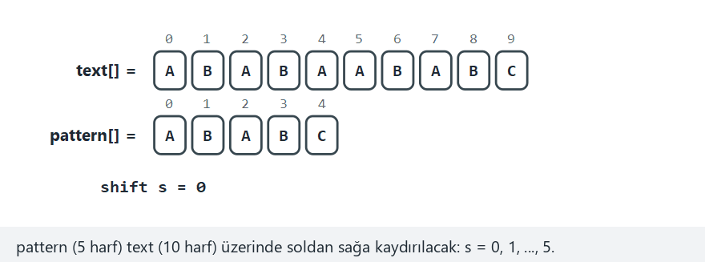
CEN207 Veri Yapıları · Hafta 12
Saf arama, adım adım
RTEÜ Bilgisayar Mühendisliği · 2026-2027 Güz
74
Notes:
Konuşma notu: Normal örnek: text="ABABAABABC", pattern="ABABC" — 5. kaydırmadaki gerçek eşleşmeden önce birkaç yanlış başlangıcı izleyin.

Slide 75
CEN207 Veri Yapıları · Hafta 12
Uç durum — en kötü durum
RTEÜ Bilgisayar Mühendisliği · 2026-2027 Güz
75
Notes:
Konuşma notu: text="AAAAAAAAAA", pattern="AAAB" — SON karakterde başarısız olmadan önce her kaydırma örüntünün neredeyse tamamını karşılaştırır.

Slide 76
CEN207 Veri Yapıları · Hafta 12
Kod — çift döngü
for (int s = 0; s <= n - m; s++) {
int j = 0;
while (j < m && text[s+j] == pattern[j])
j++;
if (j == m) occ[c++] = s;
}
RTEÜ Bilgisayar Mühendisliği · 2026-2027 Güz
76
Notes:
Konuşma notu: Buradan Bölüm 11'e kadarki her algoritma, bir anlamda, bu çift döngünün en kötü durumundan kaçınmanın daha akıllı bir yoludur.

Slide 77
CEN207 Veri Yapıları · Hafta 12
Karmaşıklık
• En iyi durum: O(n) — uyuşmazlıklar hemen olur
• En kötü durum: *`O(nm)`**
• "AAAA...AB" vs "AAAB": neredeyse her kaydırma, neredeyse tam karşılaştırma
• Bu en kötü durum tam olarak Bölüm 7–11'in düzelttiği şey
RTEÜ Bilgisayar Mühendisliği · 2026-2027 Güz
77
Notes:
Konuşma notu: Saf aramanın en kötü durumunu dersin geri kalanının kötü adamı olarak çerçeveleyin — her sonraki algoritma "düzeltme"dir.

Slide 78
CEN207 Veri Yapıları · Hafta 12
Sık yapılan hatalar
• Eşleşmelerin çakışabileceğini unutmak (bir isabetten sonra m atlamak)
• s'yi n - m yerine n'e kadar döndürmek
• Saf aramanın her zaman "kötü" olduğunu varsaymak — sık kısa girdi için kazanır
RTEÜ Bilgisayar Mühendisliği · 2026-2027 Güz
78
Notes:
Konuşma notu: En kötü durum karmaşıklığı tek dikkat edilecek şey değildir — küçük girdiler saf aramanın küçük sabit çarpanını tercih eder.

Slide 79
CEN207 Veri Yapıları · Hafta 12
Mini soru
Her karşılaştırmayı örüntünün SON karakterine ulaşmaya zorlayan, 2 harflik bir metin ve örüntü oluşturun.
RTEÜ Bilgisayar Mühendisliği · 2026-2027 Güz
79
Notes:
Konuşma notu: 60 saniye verin — birçoğu bağımsız olarak zor örnekte gösterilen "AAAA...B" örüntüsünü yeniden keşfedecek.

Slide 80
CEN207 Veri Yapıları · Hafta 12
Cevap
`text="AAAAAAAAAA"`, `pattern="AAAB"`. İlk 3 harf her zaman eşleşir; yalnız son, 'B', hiç başarısız olur.
RTEÜ Bilgisayar Mühendisliği · 2026-2027 Güz
80
Notes:
Konuşma notu: Bu tam olarak iki slayt önce gösterilen zor senaryo animasyonu.

Slide 81
CEN207 Veri Yapıları · Hafta 12
7. Knuth-Morris-Pratt: Başarısızlık İşlevi
RTEÜ Bilgisayar Mühendisliği · 2026-2027 Güz
81
Notes:
Konuşma notu: Bölüm 7, Bölüm 8'in kullandığı tabloyu kuruyor — bir KMP dersinin anlamlı olması için iki yarısına da ihtiyaç var.

Slide 82
CEN207 Veri Yapıları · Hafta 12
Başlangıç sorusu
Saf arama, bir uyuşmazlıktan sonra öğrendiği her şeyi atar. Ya örüntünün kendi yapısı bize daha fazlasını söyleseydi?
RTEÜ Bilgisayar Mühendisliği · 2026-2027 Güz
82
Notes:
Konuşma notu: Kilit içgörü: örüntü, arayacağı metinden bağımsız olarak, önceden BİR KEZ incelenebilir.

Slide 83
CEN207 Veri Yapıları · Hafta 12
Kısa bir tarihçe
• Knuth, Morris, ve Pratt, 1977 (SIAM J. Computing)
• Morris & Pratt tarafından, ~1970, bağımsız olarak geliştirildi
• Tablo: lps[] — "en uzun uygun önek, aynı zamanda sonek de olan"
• Örüntünün kendisiyle karşılaştırılarak kurulur
RTEÜ Bilgisayar Mühendisliği · 2026-2027 Güz
83
Notes:
Konuşma notu: Dizgi algoritmalarında en çok alıntılanan makalelerden biri — çoğu derste saf aramadan sonra öğretilen ilk şey.

Slide 84
CEN207 Veri Yapıları · Hafta 12
Fikir: lps[i]
• Her pattern[0..i] öneki için...
• ...aynı zamanda sonek de olan en uzun uygun önek
• "ABAB": en uzun böyle eşleşme "AB" — lps[3] = 2
• Gelecekteki bir aramaya söyler: "bu kadarı yeniden kullanılabilir"
RTEÜ Bilgisayar Mühendisliği · 2026-2027 Güz
84
Notes:
Konuşma notu: Tahtada "ABAB" -> lps=2'yi çalışın; bir dakikadan az sürede elle yapılacak kadar kısa.

Slide 85
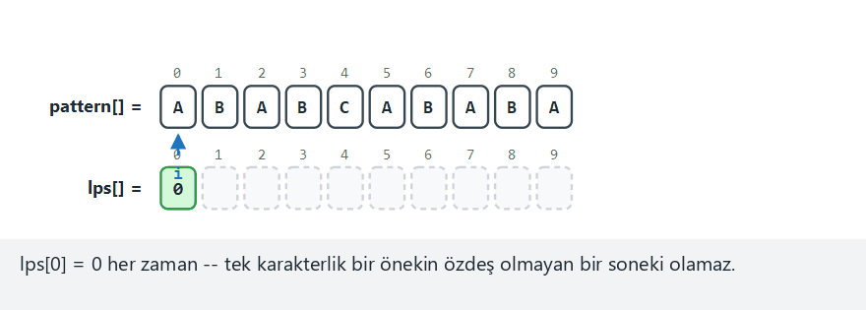
CEN207 Veri Yapıları · Hafta 12
KMP başarısızlık işlevi, adım adım
RTEÜ Bilgisayar Mühendisliği · 2026-2027 Güz
85
Notes:
Konuşma notu: Normal örnek: ABABCABABA — len'in bir eşleşmede büyüdüğünü, bir uyuşmazlıkta lps[len-1] üzerinden (asla doğrudan 0'a değil) geri düştüğünü izleyin.

Slide 86
CEN207 Veri Yapıları · Hafta 12
Uç durum — geri düşüş bir zinciri izler
RTEÜ Bilgisayar Mühendisliği · 2026-2027 Güz
86
Notes:
Konuşma notu: AABAACAABAA — bir uyuşmazlık birden fazla lps düzeyi üzerinden geri düşer, doğrudan 0'a değil.

Slide 87
CEN207 Veri Yapıları · Hafta 12
Kod — lps[]'i kurmak
int len = 0, i = 1;
while (i < m) {
if (pattern[i] == pattern[len]) {
lps[i++] = ++len;
} else if (len != 0) {
len = lps[len - 1];
} else {
lps[i++] = 0;
}
}
RTEÜ Bilgisayar Mühendisliği · 2026-2027 Güz
87
Notes:
Konuşma notu: "else if (len != 0)" dalı — sıfırlamak yerine geri düşmek — öğrencilerin ilk yanlış yaptığı SATIR.

Slide 88
CEN207 Veri Yapıları · Hafta 12
Karmaşıklık
• Tüm tabloyu kurmak için O(m)
• len, arttığı kadar en fazla azalabilir
• Toplam iş O(m) ile sınırlı, asla O(m^2) değil
• Aynı amorti edilmiş argüman Bölüm 8 ve 11'de yeniden kullanılıyor
RTEÜ Bilgisayar Mühendisliği · 2026-2027 Güz
88
Notes:
Konuşma notu: Bu amorti edilmiş argüman (yalnız arttığı kadar azalan bir değer), dizgi algoritmalarında sürekli tekrar eder.

Slide 89
CEN207 Veri Yapıları · Hafta 12
Sık yapılan hatalar
• Her uyuşmazlıkta len'i 0'a sıfırlamak (#1 KMP hatası)
• Birer kayma: pattern[len+1] değil pattern[len]'i karşılaştırmak
• lps[0] = 0'ın hesaplanmayan sabit bir taban durumu olduğunu unutmak
RTEÜ Bilgisayar Mühendisliği · 2026-2027 Güz
89
Notes:
Konuşma notu: 0'a sıfırlamak yine de BİR tablo üretir — yalnız YANLIŞ olanı, güvenli atlama mesafesini eksik bildiren bir tablo.

Slide 90
CEN207 Veri Yapıları · Hafta 12
Mini soru
lps[m-1] — en son girdi — tüm örüntü hakkında size ne söyler?
RTEÜ Bilgisayar Mühendisliği · 2026-2027 Güz
90
Notes:
Konuşma notu: Bu, tablonun son girdisini örüntünün bütün olarak kendi örtüşmesine bağlar.

Slide 91
CEN207 Veri Yapıları · Hafta 12
Cevap
Örüntünün en uzun "sınırı" — uygun öneki ki aynı zamanda bütün olarak kendi soneği de olsun.
RTEÜ Bilgisayar Mühendisliği · 2026-2027 Güz
91
Notes:
Konuşma notu: "AAAAAAAAAA"'nın lps[m-1] = m-1'i vardır, olası maksimum kendisiyle örtüşme.

Slide 92
CEN207 Veri Yapıları · Hafta 12
8. Knuth-Morris-Pratt: Arama
RTEÜ Bilgisayar Mühendisliği · 2026-2027 Güz
92
Notes:
Konuşma notu: Bölüm 8, lps tablosunun karşılığını verdiği yer — bölüm 7'nin kurulumunun ödül dizisi.

Slide 93
CEN207 Veri Yapıları · Hafta 12
Başlangıç sorusu
lps[] elimizdeyken, metni asla geri gitmeyen bir işaretçiyle arayabilir miyiz?
RTEÜ Bilgisayar Mühendisliği · 2026-2027 Güz
93
Notes:
Konuşma notu: "Asla geri gitmez", KMP'ye O(n+m) sınırını veren tek garanti — birden fazla söyleyin.

Slide 94
CEN207 Veri Yapıları · Hafta 12
Fikir: i asla geri sarmaz
• İki işaretçi: i (metin), j (örüntü)
• Eşleşme: ikisi de ilerler
• Uyuşmazlık, j > 0: j, lps[j-1]'e geri düşer — i yerinde kalır
• Uyuşmazlık, j == 0: yalnız i ilerler
RTEÜ Bilgisayar Mühendisliği · 2026-2027 Güz
94
Notes:
Konuşma notu: Bir geri düşüşte "i yerinde kalır" kilit satır — metin karakteri asla yeniden incelenmez.

Slide 95
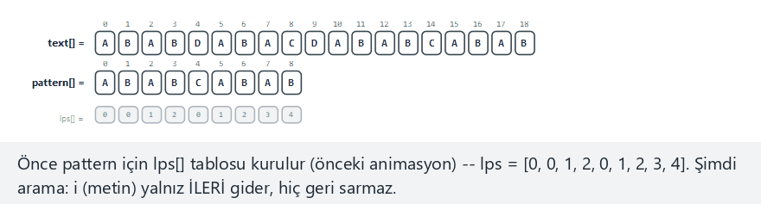
CEN207 Veri Yapıları · Hafta 12
KMP araması, adım adım
RTEÜ Bilgisayar Mühendisliği · 2026-2027 Güz
95
Notes:
Konuşma notu: Normal örnek: klasik CLRS tarzı metin/örüntü çifti — i'nin ileri yürürken j'nin lps kullanarak atladığını izleyin.

Slide 96
CEN207 Veri Yapıları · Hafta 12
Uç durum — çok sayıda lps geri düşüşü
RTEÜ Bilgisayar Mühendisliği · 2026-2027 Güz
96
Notes:
Konuşma notu: text="AAAAAAAAAAAAAAAB", pattern="AAAAB" — yoğun bir geri düşüş dizisi, ama i hâlâ yalnız ileri gider.

Slide 97
CEN207 Veri Yapıları · Hafta 12
Kod — ana döngü
while (i < n) {
if (text[i] == pattern[j]) {
i++; j++;
if (j == m) { occ[c++] = i-m; j = lps[j-1]; }
} else if (j > 0) {
j = lps[j - 1];
} else { i++; }
}
RTEÜ Bilgisayar Mühendisliği · 2026-2027 Güz
97
Notes:
Konuşma notu: Üç dal, "fikir" slaytındaki her durum için bir tane — öğrencilerle 1:1 eşleştirin, sonra devam edin.

Slide 98
CEN207 Veri Yapıları · Hafta 12
Karmaşıklık
• O(n + m): lps'i kurmak için O(m), arama için O(n)
• i, toplamda, hiçbir zaman n'den fazla ilerlemez
• Herhangi bir metin ya da örüntü için geçerli — kötü girdi yok
• Saf aramanın O(n*m) en kötü durumuyla karşılaştırın
RTEÜ Bilgisayar Mühendisliği · 2026-2027 Güz
98
Notes:
Konuşma notu: "Kötü girdi yok"u yinelemeye değer — KMP'yi kötüleştiren hiçbir yapılandırma ya da girdi yoktur.

Slide 99
CEN207 Veri Yapıları · Hafta 12
Sık yapılan hatalar
• Bir geri düşüşte i'yi ilerletmek (tüm garantiyi bozar)
• Bir eşleşmeyi kaydettikten sonra tekrar geri düşmeyi unutmak
• Farklı bir örüntü için kurulmuş bayat bir lps[] tablosunu yeniden kullanmak
RTEÜ Bilgisayar Mühendisliği · 2026-2027 Güz
99
Notes:
Konuşma notu: Eşleşme sonrası geri düşüşü unutmak, çakışan oluşumları sessizce kaçırır — sessiz, fark edilmesi zor bir hata.

Slide 100
CEN207 Veri Yapıları · Hafta 12
Mini soru
O(n+m), KMP için neden mümkün ama saf arama için değil, tek bir cümlede?
RTEÜ Bilgisayar Mühendisliği · 2026-2027 Güz
100
Notes:
Konuşma notu: Cevap, doğrudan saf aramanın "metin karakterlerini yeniden inceliyor" kök nedenine bağlanmalı.

Slide 101
CEN207 Veri Yapıları · Hafta 12
Cevap
Hiçbir metin karakteri asla yeniden incelenmez — saf aramanın O(n*m)'si tam olarak onları yeniden incelemekten gelir.
RTEÜ Bilgisayar Mühendisliği · 2026-2027 Güz
101
Notes:
Konuşma notu: Bu slayt tüm KMP yayının ödülü — yavaşça söyleyin, hatırlanmaya değer tek cümle bu.

Slide 102
CEN207 Veri Yapıları · Hafta 12
9. Rabin-Karp: Kayan Özet ve Sahte İsabetler
RTEÜ Bilgisayar Mühendisliği · 2026-2027 Güz
102
Notes:
Konuşma notu: Bölüm 9, hash'lemeyi (Hafta 6) gerçekten yeni, artımlı bir biçimde geri getiriyor.

Slide 103
CEN207 Veri Yapıları · Hafta 12
Başlangıç sorusu
Ya karakterleri hiç karşılaştırmak yerine, her pencerenin ucuz bir ÖZETİNİ karşılaştırsaydık?
RTEÜ Bilgisayar Mühendisliği · 2026-2027 Güz
103
Notes:
Konuşma notu: Bu KMP'ninkinden tamamen farklı bir strateji — karşılaştırmayı eniyilemek yerine karşılaştırmadan kaçınmak.

Slide 104
CEN207 Veri Yapıları · Hafta 12
Kısa bir tarihçe
• Rabin ve Karp, 1987 (IBM J. Research & Development)
• Hafta 6'nın hash'lemesini yeniden kullanır — ama kaydırır
• Bir özet eşleşmesi yalnız bir adaydır, asla bir kesinlik değil
• Bir eşleşme bildirmeden önce her zaman doğrulanmalı
RTEÜ Bilgisayar Mühendisliği · 2026-2027 Güz
104
Notes:
Konuşma notu: "Aday, asla bir kesinlik değil" bu bölümdeki en önemli tek cümle.

Slide 105
CEN207 Veri Yapıları · Hafta 12
Fikir: yeniden hesaplama, kaydır
• Her karakteri sabit bir tabanda bir basamak sayın
• Pencereyi kaydırmak: çıkanı çıkar, gireni ekle
• Bir O(1) güncelleme — ortadaki karakterler asla yeniden okunmaz
• Bir özet eşleşmesi hâlâ karakter karakter doğrulanmalıdır
RTEÜ Bilgisayar Mühendisliği · 2026-2027 Güz
105
Notes:
Konuşma notu: "Doğrulanmalı"yı tekrar söyleyin. İki farklı alt-dizgi aynı değere hash'lenebilir; bu bir hata değil, matematik.

Slide 106
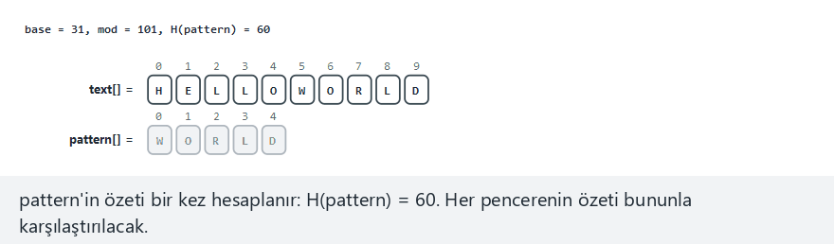
CEN207 Veri Yapıları · Hafta 12
Rabin-Karp, adım adım
RTEÜ Bilgisayar Mühendisliği · 2026-2027 Güz
106
Notes:
Konuşma notu: Normal örnek: mod=101, hiç sahte isabet yok — kayan özet güncellemesinin, O(1), çoğu pencereyi tamamen atladığını izleyin.

Slide 107
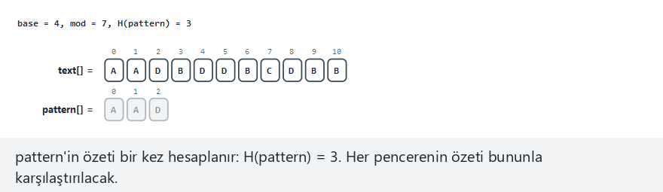
CEN207 Veri Yapıları · Hafta 12
Uç durum — sahte isabetler
RTEÜ Bilgisayar Mühendisliği · 2026-2027 Güz
107
Notes:
Konuşma notu: mod=7 (bilerek küçük) — doğrulamada BAŞARISIZ olan bir özet eşleşmesi: doğru şekilde reddedilen bir sahte isabet.

Slide 108
CEN207 Veri Yapıları · Hafta 12
Bu notu hazırlarken yakalanan gerçek bir hata
• İlk C taslağı hash için long kullandı, long long değil
• Bu dersin araç zincirinde, long yalnız 32 bit
• mod = 1e9+7 onu taşırdı — sessiz yanlış cevap
• C ve Java çıktısını karşılaştırmak bunu hemen yakaladı
RTEÜ Bilgisayar Mühendisliği · 2026-2027 Güz
108
Notes:
Konuşma notu: Gerçek bir öğretim anı — C'de `long`'un 64 bit anlamına geldiğini asla varsaymayın; genişliği platforma bağlıdır.

Slide 109
CEN207 Veri Yapıları · Hafta 12
Kod — kaydıran güncelleme
if (s > 0)
tHash = ((tHash - text[s-1]*hPow % mod + mod)
* base + text[s+m-1]) % mod;
if (tHash == pHash && strncmp(...) == 0)
occ[c++] = s; /* HER ZAMAN DOĞRULA */
RTEÜ Bilgisayar Mühendisliği · 2026-2027 Güz
109
Notes:
Konuşma notu: `strncmp`'i işaret edin — o çağrı isteğe bağlı değil; atlamak sessizce sahte isabetleri gerçek eşleşme olarak bildirir.

Slide 110
CEN207 Veri Yapıları · Hafta 12
Karmaşıklık
• Ortalama durum: O(n + m) — pencere başına O(1)
• Yalnız özeti gerçekten eşleşen pencereler için ekstra O(m)
• En kötü durum: modül küçük/kötü seçilmişse O(n*m)
• Büyük bir asal modül bu en kötü durumu yok denecek kadar azaltır
RTEÜ Bilgisayar Mühendisliği · 2026-2027 Güz
110
Notes:
Konuşma notu: "Zor" örneği, bu en kötü durum davranışını bilerek görünür kılmak için mod=7 kullandı.

Slide 111
CEN207 Veri Yapıları · Hafta 12
Sık yapılan hatalar
• Doğrulamayı atlamak (yalnız hız değil, bir doğruluk hatası)
• "Basitlik için" çok küçük bir modül kullanmak
• Aritmetik için çok dar bir tür kullanmak (yukarıdaki long hatası)
RTEÜ Bilgisayar Mühendisliği · 2026-2027 Güz
111
Notes:
Konuşma notu: Bu üçü tam olarak bu bölümün animasyonunun ve programının bilerek gösterdiği üç şeyle eşleşir.

Slide 112
CEN207 Veri Yapıları · Hafta 12
Mini soru
Her Rabin-Karp özet eşleşmesi neden hâlâ karakter karakter doğrulanmalıdır?
RTEÜ Bilgisayar Mühendisliği · 2026-2027 Güz
112
Notes:
Konuşma notu: Güvercin yuvası ilkesi tam matematiksel cevaptır, açıkça adlandırmaya değer.

Slide 113
CEN207 Veri Yapıları · Hafta 12
Cevap
Güvercin yuvası ilkesi — olası alt-dizgi hash değerinden daha çoksa, bazıları çakışmak ZORUNDA. Hata değil; matematik.
RTEÜ Bilgisayar Mühendisliği · 2026-2027 Güz
113
Notes:
Konuşma notu: Öğrencilerin de almış olabileceği bir ayrık matematik dersine güzel bir geri gönderim.

Slide 114
CEN207 Veri Yapıları · Hafta 12
10. Boyer-Moore: Kötü Karakter Kuralı
RTEÜ Bilgisayar Mühendisliği · 2026-2027 Güz
114
Notes:
Konuşma notu: Bölüm 10, pratikte sıkça doğal dil metni için en hızlısı olan algoritmayı tanıtıyor.

Slide 115
CEN207 Veri Yapıları · Hafta 12
Başlangıç sorusu
Şimdiye kadarki her algoritma soldan sağa karşılaştırır. Ya SAĞDAN SOLA karşılaştırmak daha fazla atlamamızı sağlasaydı?
RTEÜ Bilgisayar Mühendisliği · 2026-2027 Güz
115
Notes:
Konuşma notu: Bu ilk bakışta tersmiş gibi görünüyor — bu yüzden fikri açıklamadan önce durmaya değer.

Slide 116
CEN207 Veri Yapıları · Hafta 12
Kısa bir tarihçe
• Boyer ve Moore, 1977 (Communications of the ACM)
• Bu ders yalnız kötü karakter kuralını kapsar
• Tam algoritma ikinci bir "iyi sonek" kuralı ekler
• Bugün pratikte sıkça en hızlı dizgi araması
RTEÜ Bilgisayar Mühendisliği · 2026-2027 Güz
116
Notes:
Konuşma notu: İyi sonek kuralının var olduğunu ama kapsam dışı olduğunu belirtin — öğrenciler daha sonraki okuma için adını bilmeli.

Slide 117
CEN207 Veri Yapıları · Hafta 12
Fikir: geriye tara, gördüğünü kullanarak atla
• pattern[m-1]'i önce, sonra m-2, ... sağdan sola karşılaştırın
• Uyuşmazlık: o karakterin örüntüdeki SON oluşumuna bakın
• Karakter örüntüde yoksa: TÜM örüntü uzunluğunca atlayın
• Atlama asla 1'den az değil (asla geri, asla yerinde)
RTEÜ Bilgisayar Mühendisliği · 2026-2027 Güz
117
Notes:
Konuşma notu: "Asla 1'den az" gerçek bir uygulama tuzağı — tekrarlı karakterler saf atlama formülünü 0'a götürebilir.

Slide 118
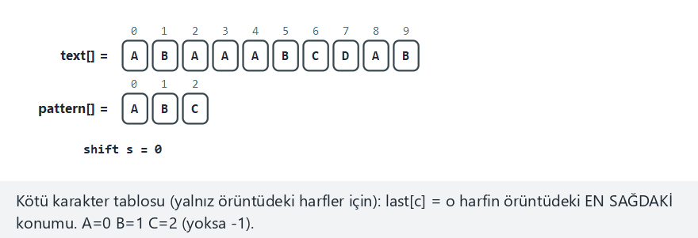
CEN207 Veri Yapıları · Hafta 12
Boyer-Moore, adım adım
RTEÜ Bilgisayar Mühendisliği · 2026-2027 Güz
118
Notes:
Konuşma notu: Normal örnek: text="ABAAABCDAB", pattern="ABC" — sağdan sola taramayı ve ortaya çıkan atlama boyutunu izleyin.

Slide 119
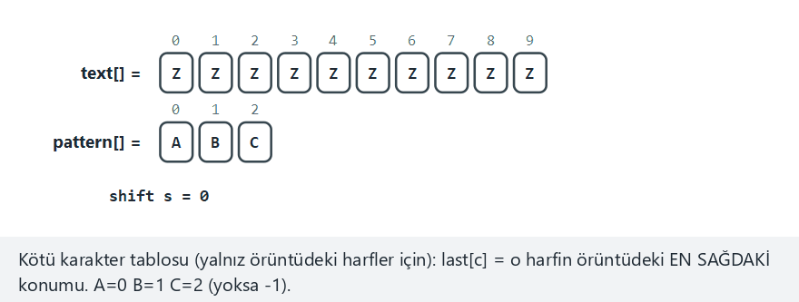
CEN207 Veri Yapıları · Hafta 12
Uç durum — olası en büyük atlama
RTEÜ Bilgisayar Mühendisliği · 2026-2027 Güz
119
Notes:
Konuşma notu: text="ZZZZZZZZZZ", pattern="ABC" — Z örüntüde hiç geçmez, böylece her pencere tam örüntü uzunluğunca atlar.

Slide 120
CEN207 Veri Yapıları · Hafta 12
Kod — kötü karakter tablosu ve atlama
for (int c = 0; c < 256; c++) last[c] = -1;
for (int j = 0; j < m; j++) last[pattern[j]] = j;
/* ... */
int shift = j - last[text[s + j]];
s += shift > 1 ? shift : 1;
RTEÜ Bilgisayar Mühendisliği · 2026-2027 Güz
120
Notes:
Konuşma notu: Tablo yalnız örüntüden BİR KEZ kurulur — tam olarak KMP'nin lps tablosu gibi, her pencerede değişmeden yeniden kullanılır.

Slide 121
CEN207 Veri Yapıları · Hafta 12
Karmaşıklık
• En iyi durum: O(n/m) — büyük atlamalar, zengin alfabe
• En kötü durum: O(n*m) — düşük çeşitlilikli metin (yalnız kötü karakter kuralı)
• Pratikte doğal dil metninde sıkça en hızlısı
• İyi sonek kuralı (kapsanmadı) en kötü durumu düzeltir
RTEÜ Bilgisayar Mühendisliği · 2026-2027 Güz
121
Notes:
Konuşma notu: "Pratikte"yi vurgulayın — gerçek metinde ortalama durum, bu algoritmanın ününü yapan şeydir.

Slide 122
CEN207 Veri Yapıları · Hafta 12
Sık yapılan hatalar
• shift >= 1 korumasını unutmak (onsuz sonsuza dek döngüye girebilir)
• Kötü karakter tablosunu METİNDEN kurmak, örüntüden değil
• Alışkanlıkla soldan sağa karşılaştırmak — tüm avantajı kaybeder
RTEÜ Bilgisayar Mühendisliği · 2026-2027 Güz
122
Notes:
Konuşma notu: Yanlışlıkla soldan sağa karşılaştırmak yine de doğru eşleşmeler bulur — yalnız Boyer-Moore'un tüm amacını atar.

Slide 123
CEN207 Veri Yapıları · Hafta 12
Mini soru
Boyer-Moore, saf aramanın incelemek zorunda olduğu metin karakterlerini neden atlayabilir?
RTEÜ Bilgisayar Mühendisliği · 2026-2027 Güz
123
Notes:
Konuşma notu: Cevap, oradaki karakterlere hiç bakmadan bir konum aralığının eşleşemeyeceğini KANITLAMAKla ilgili.

Slide 124
CEN207 Veri Yapıları · Hafta 12
Cevap
Tek bir karşılaştırma birkaç kaydırmanın imkansız olduğunu kanıtlar — orada eşleşme olamaz, hiç kontrol edilmez.
RTEÜ Bilgisayar Mühendisliği · 2026-2027 Güz
124
Notes:
Konuşma notu: Bu "kanıtla, kontrol etme" fikri, bu hafta saf aramadan daha hızlı her algoritmanın kavramsal kalbidir.

Slide 125
CEN207 Veri Yapıları · Hafta 12
11. Z Algoritması
RTEÜ Bilgisayar Mühendisliği · 2026-2027 Güz
125
Notes:
Konuşma notu: Bölüm 11, arama ailesini beşin en kavramsal olarak zarif olanıyla kapatıyor.

Slide 126
CEN207 Veri Yapıları · Hafta 12
Başlangıç sorusu
Şimdiye kadarki her algoritma kendi özel tablosunu kurdu. TEK bir kendisiyle-karşılaştırma tüm aramayı yanıtlayabilir mi?
RTEÜ Bilgisayar Mühendisliği · 2026-2027 Güz
126
Notes:
Konuşma notu: Bunu "zarif olan" diye çerçeveleyin — öğrenciler sıkça Z algoritmasını beşinin en tatmin edicisi buluyor.

Slide 127
CEN207 Veri Yapıları · Hafta 12
Fikir: Z[i] ve birleşik bir dizgi
• Z[i]: S[i..], S'nin kendi başlangıcıyla ne kadar eşleşir?
• S = pattern + '#' + text olsun (başka yerde kullanılmayan bir ayraç)
• Metin kısmında Z[i] >= |pattern|: bir oluşum
• Bir [l, r) penceresi bilinen değerleri yeniden kullanır — toplam O(n + m)
RTEÜ Bilgisayar Mühendisliği · 2026-2027 Güz
127
Notes:
Konuşma notu: [l, r) penceresi, KMP'nin lps tablosuyla tam olarak aynı rolü oynar — "zaten bildiğini hatırla".

Slide 128
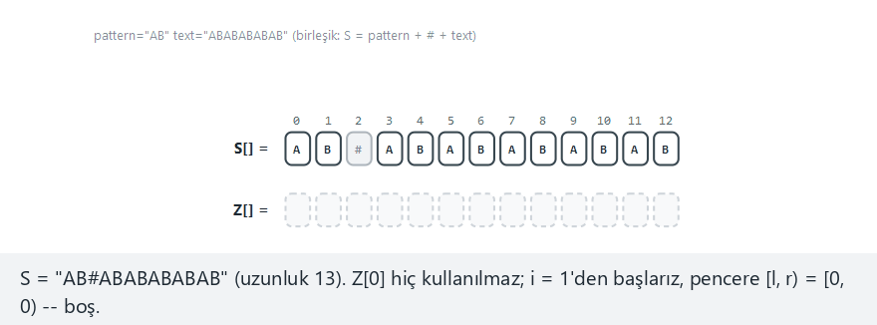
CEN207 Veri Yapıları · Hafta 12
Z algoritması, adım adım
RTEÜ Bilgisayar Mühendisliği · 2026-2027 Güz
128
Notes:
Konuşma notu: Normal örnek: pattern="AB", text="ABABABABAB" — [l,r) penceresinin büyüdüğünü ve sonraki konumlar için yeniden kullanıldığını izleyin.

Slide 129
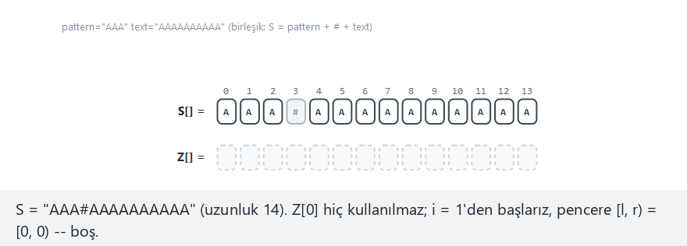
CEN207 Veri Yapıları · Hafta 12
Uç durum — pencere sürekli yeniden kullanılır
RTEÜ Bilgisayar Mühendisliği · 2026-2027 Güz
129
Notes:
Konuşma notu: pattern="AAA", "AAAAAAAAAA"'ya karşı — pencere dizginin tam sonuna kadar büyümeye devam eder, neredeyse her adımda yeniden kullanım.

Slide 130
CEN207 Veri Yapıları · Hafta 12
Kod — Z dizisi kurma
if (i < r)
z[i] = min(r - i, z[i - l]);
while (i + z[i] < n && s[z[i]] == s[i + z[i]])
z[i]++;
if (i + z[i] > r) { l = i; r = i + z[i]; }
RTEÜ Bilgisayar Mühendisliği · 2026-2027 Güz
130
Notes:
Konuşma notu: Üç satır, her fikir için bir tane: pencereyi yeniden kullan, mümkünse uzat, büyüdüyse yeni pencereyi hatırla.

Slide 131
CEN207 Veri Yapıları · Hafta 12
Karmaşıklık
• Tüm birleşik-dizgi Z dizisi için O(n + m)
• KMP'nin lps'siyle aynı amorti edilmiş argüman: pencere yalnız büyür
• Bir konumun bir oluşum işaretleyip işaretlemediğini kontrol etmek için O(1)
• Beş arama algoritmasının en basit olanı, kavramsal olarak
RTEÜ Bilgisayar Mühendisliği · 2026-2027 Güz
131
Notes:
Konuşma notu: Öğrencilere bunun dersin aynı "yalnız büyür" amorti edilmiş argümanını üçüncü kez kullanışı olduğunu hatırlatmaya değer.

Slide 132
CEN207 Veri Yapıları · Hafta 12
Sık yapılan hatalar
• Ayracı unutmak, ya da metinde geçen bir ayraç seçmek
• Z[i] == m yerine Z[i] >= m kullanmak
• Z[0]'ı anlamlı saymak (geleneksel olarak kullanılmaz)
RTEÜ Bilgisayar Mühendisliği · 2026-2027 Güz
132
Notes:
Konuşma notu: Bir Z değeri, metin kendisi tekrarlıysa meşru olarak m'yi aşabilir — doğru eşleşme testi ==, değil >='dir.

Slide 133
CEN207 Veri Yapıları · Hafta 12
Mini soru
Z algoritması, KMP'nin lps'si gibi AYRI bir tablo kurmaktan nasıl kaçınır, tek bir cümlede?
RTEÜ Bilgisayar Mühendisliği · 2026-2027 Güz
133
Notes:
Konuşma notu: Dürüst cevap "kaçınmaz" — Z[], benzer bir rol oynayan TABLONUN KENDİSİDİR.

Slide 134
CEN207 Veri Yapıları · Hafta 12
Cevap
Kaçınmaz — Z[] TABLONUN KENDİSİDİR, yalnız TÜM birleşik dizgiyle örtüşmeyi tanımlar.
RTEÜ Bilgisayar Mühendisliği · 2026-2027 Güz
134
Notes:
Konuşma notu: lps[i] yalnız örüntü içindeki örtüşmeyi tanımlar; Z[i] tüm yapıştırılmış dizgiyle örtüşmeyi tanımlar.

Slide 135
CEN207 Veri Yapıları · Hafta 12
12. Beş Arama Algoritmasını Karşılaştırmak
RTEÜ Bilgisayar Mühendisliği · 2026-2027 Güz
135
Notes:
Konuşma notu: Ders dinamik programlamaya geçmeden önce kısa bir dur-ve-karşılaştır bölümü.

Slide 136
CEN207 Veri Yapıları · Hafta 12
Karşılaştırma tablosu
Algoritma | En kötü durum | Tipik durum | Ekstra fikir
Saf | O(n·m) | O(n) | Taban çizgisi
KMP | O(n+m) | O(n+m) | lps[], i geri sarmaz
Rabin-Karp | O(n·m) | O(n+m) ort. | Kayan özet, doğrula
Boyer-Moore | O(n·m) | O(n/m) | Sağdan sola, büyük atlama
Z algoritması | O(n+m) | O(n+m) | Tek kendisiyle-karşılaştırma dizisi
RTEÜ Bilgisayar Mühendisliği · 2026-2027 Güz
136
Notes:
Konuşma notu: KMP, GARANTİLİ bir en kötü duruma sahip tek algoritmadır — düşmanca girdi bir endişeyse güvenli varsayılan.

Slide 137
CEN207 Veri Yapıları · Hafta 12
13. Yeni Bir Strateji: Dinamik Programlama
RTEÜ Bilgisayar Mühendisliği · 2026-2027 Güz
137
Notes:
Konuşma notu: Bölüm 13, dinamik programlamayı sıfırdan tanıtıyor — bu dersteki hiçbir önceki hafta bunu kapsamadı.

Slide 138
CEN207 Veri Yapıları · Hafta 12
Başlangıç sorusu
İki dizgi ne kadar "farklı"? Yazım denetleyicileri, git diff, ve DNA araçları hepsi bu sorunun bir versiyonunu soruyor.
RTEÜ Bilgisayar Mühendisliği · 2026-2027 Güz
138
Notes:
Konuşma notu: Bu üç gerçek dünya örneği, aksi takdirde soyut olan bir soruyu öğrencilerin zaten bildiği şeylere bağlıyor.

Slide 139
CEN207 Veri Yapıları · Hafta 12
Saf kuvvet neden çok yavaş
• Özyinelemeli tanım: eşleştir, değiştir, sil, ya da ekle
• Doğru — ama neredeyse her adımda 3 çağrıya dallanır
• AYNI alt problem üstel olarak sık yeniden hesaplanır
• Çakışan alt problemler: israf edilen iş düzeltilebilir
RTEÜ Bilgisayar Mühendisliği · 2026-2027 Güz
139
Notes:
Konuşma notu: Saf özyinelemeli çağrı ağacını tahtaya çizin — tekrarlanan alt ağaçlar küçük girdilerde bile görsel olarak açıktır.

Slide 140
CEN207 Veri Yapıları · Hafta 12
Fikir: her alt problemi bir kez çözün
• Optimal alt yapı: en iyi cevap, en iyi alt cevaplardan kurulur
• Çakışan alt problemler: aynısı birçok kez tekrar eder
• Her alt problemi TAM OLARAK BİR KEZ çözün, bir tabloda saklayın
• Bu dinamik programlamadır — bu hafta gerçekten yeni
RTEÜ Bilgisayar Mühendisliği · 2026-2027 Güz
140
Notes:
Konuşma notu: Her iki özellik de gereklidir — optimal alt yapı özyinelemeyi doğru yapar; çakışma ezberlemeyi değerli kılar.

Slide 141
CEN207 Veri Yapıları · Hafta 12
Düzenleme uzaklığı: soru
• a'yı b'ye dönüştürmenin en az tek-karakterlik düzenlemesi
• Ekleme, silme, ya da değiştirme — her biri 1'e mal olur
• Ayrıca Levenshtein uzaklığı da denir (1965)
• dp[i][j] = a'nın ilk i'si ile b'nin ilk j'si arasındaki uzaklık
RTEÜ Bilgisayar Mühendisliği · 2026-2027 Güz
141
Notes:
Konuşma notu: Levenshtein'ın özgün makalesi, "dinamik programlama" adının tam bu bağlamda standart hale gelmesinden öncedir.

Slide 142
CEN207 Veri Yapıları · Hafta 12
Yineleme
• Taban durumu: dp[i][0] = i, dp[0][j] = j
• Karakterler eşleşir: dp[i][j] = dp[i-1][j-1] (ücretsiz)
• Aksi halde: 1 + min(köşegen, üst, sol)
• Satır satır doldurun — her bağımlılık zaten hesaplanmış
RTEÜ Bilgisayar Mühendisliği · 2026-2027 Güz
142
Notes:
Konuşma notu: "Her bağımlılık zaten hesaplanmış", hiç özyinelemeye gerek olmamasının nedeni — tek bir geçiş yeterli.

Slide 143
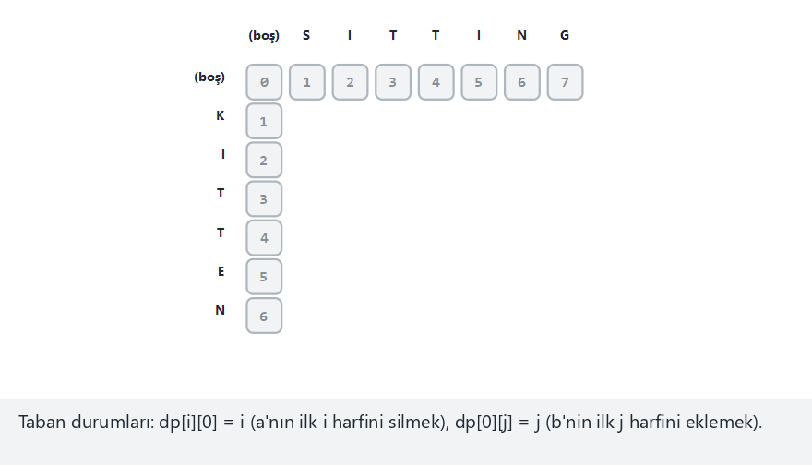
CEN207 Veri Yapıları · Hafta 12
Düzenleme uzaklığı, adım adım
RTEÜ Bilgisayar Mühendisliği · 2026-2027 Güz
143
Notes:
Konuşma notu: Normal örnek: KITTEN -> SITTING, uzaklık 3 — tablonun dolduğunu, sonra geriye yürümenin bir düzenleme dizisi yeniden kurduğunu izleyin.

Slide 144
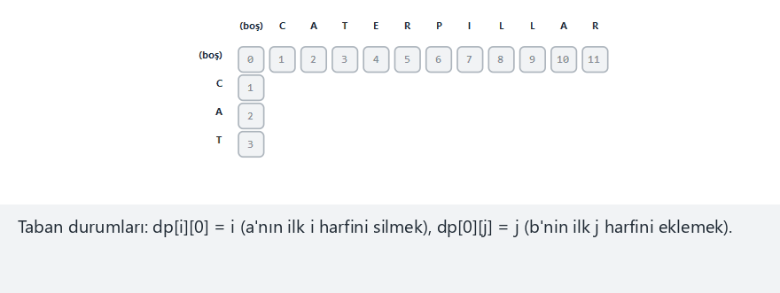
CEN207 Veri Yapıları · Hafta 12
Uç durum — saf ekleme
RTEÜ Bilgisayar Mühendisliği · 2026-2027 Güz
144
Notes:
Konuşma notu: CAT -> CATERPILLAR — a, b'nin bir öneki, böylece her eşleşmeyen adım saf bir ekleme, asla değiştirme ya da silme değil.

Slide 145
CEN207 Veri Yapıları · Hafta 12
Kod — tabloyu doldurmak
if (a[i-1] == b[j-1])
dp[i][j] = dp[i-1][j-1];
else {
int best = min(dp[i-1][j-1],
min(dp[i-1][j], dp[i][j-1]));
dp[i][j] = 1 + best;
}
RTEÜ Bilgisayar Mühendisliği · 2026-2027 Güz
145
Notes:
Konuşma notu: Bu tüm algoritmanın çekirdeği — geri kalan her şey (taban durumları, geriye yürüme) bu yineleme etrafında defter tutma.

Slide 146
CEN207 Veri Yapıları · Hafta 12
Karmaşıklık
• O(n*m) süre — her hücre bir kez, O(1)'de hesaplanır
• Tam tablo için O(n*m) alan (geriye yürüme için gerekli)
• Saf özyinelemenin üstel süresine göre çarpıcı gelişme
• Yalnız-satır eniyilemesi alanı O(m)'ye indirir (yalnız uzunluk)
RTEÜ Bilgisayar Mühendisliği · 2026-2027 Güz
146
Notes:
Konuşma notu: Alan eniyilemesinin var olduğunu belirtin ama sonradan geriye yürümeyi çalıştırma yeteneğinden fedakarlık ettiğini not edin.

Slide 147
CEN207 Veri Yapıları · Hafta 12
Sık yapılan hatalar
• Birer kayma: dp[i][j], a[i]'yı değil a[i-1]'i karşılaştırır
• Taban durumlarının i ve j olduğunu, sıfır olmadığını unutmak
• Tabloyu tutarsız ya da yanlış bir sırada doldurmak
RTEÜ Bilgisayar Mühendisliği · 2026-2027 Güz
147
Notes:
Konuşma notu: Taban-durumu hatası sinsidir — "boş bir önekle karşılaştırma"yı, maliyeti olması gerekirken sessizce ücretsiz gösterir.

Slide 148
CEN207 Veri Yapıları · Hafta 12
Mini soru
Dinamik programlama neden HEM optimal alt yapıya HEM çakışan alt problemlere ihtiyaç duyar?
RTEÜ Bilgisayar Mühendisliği · 2026-2027 Güz
148
Notes:
Konuşma notu: Bu, birkaç slayt önceki "fikir" slaytına doğrudan bağlanır — iyi bir anlama kontrolü.

Slide 149
CEN207 Veri Yapıları · Hafta 12
Cevap
Alt yapı DOĞRU yapar. Çakışma ezberlemeyi DEĞERLİ yapar — çakışma olmadan, hiçbir şey yeniden hesaplanmaz.
RTEÜ Bilgisayar Mühendisliği · 2026-2027 Güz
149
Notes:
Konuşma notu: Cevabın her iki yarısı da önemli — birçok öğrenci yalnız iki özellikten birini hatırlıyor.

Slide 150
CEN207 Veri Yapıları · Hafta 12
14. En Uzun Ortak Alt Dizi
RTEÜ Bilgisayar Mühendisliği · 2026-2027 Güz
150
Notes:
Konuşma notu: Bölüm 14, bölüm 13'ün tam tablo şeklini tek bir değişmiş yinelemeyle yeniden kullanıyor — güzel bir "aynı şekil, farklı anlam" kapanışı.

Slide 151
CEN207 Veri Yapıları · Hafta 12
Başlangıç sorusu
"Ne kadar farklı" değil — "sırayla, bitişik olmasa bile, NE AYNI kaldı"?
RTEÜ Bilgisayar Mühendisliği · 2026-2027 Güz
151
Notes:
Konuşma notu: Bu tam olarak bir fark aracının değişmemiş olarak vurguladığı şey — git diff'e bağlantı burada karşılığını veriyor.

Slide 152
CEN207 Veri Yapıları · Hafta 12
Alt dizi ile alt dizgi
• Alt dizgi: bitişik — "ACE", "ABCDE"'nin bir alt dizgisi DEĞİL
• Alt dizi: sıra korunur, boşluklara izin verilir
• "ACE", "ABCDE"'nin bir alt dizisiDİR
• LCS: HER İKİ dizgide de ortak en uzun dizi
RTEÜ Bilgisayar Mühendisliği · 2026-2027 Güz
152
Notes:
Konuşma notu: Bu ayrım, LCS'yle ilgili en yaygın tek kavramsal hatadır — bu slayta gerçekten zaman ayırın.

Slide 153
CEN207 Veri Yapıları · Hafta 12
Yineleme — neredeyse aynı tablo
• Taban durumu: dp[i][0] = dp[0][j] = 0
• Karakterler eşleşir: dp[i][j] = dp[i-1][j-1] + 1 (uzat)
• Aksi halde: dp[i][j] = max(dp[i-1][j], dp[i][j-1])
• Uyuşmazlık için ceza yok — yalnız eşleşmeler bir şey ekler
RTEÜ Bilgisayar Mühendisliği · 2026-2027 Güz
153
Notes:
Konuşma notu: Açıkça düzenleme uzaklığının min+1'iyle karşılaştırın — bu karşıtlık bu bölümün temel öğretim noktasıdır.

Slide 154
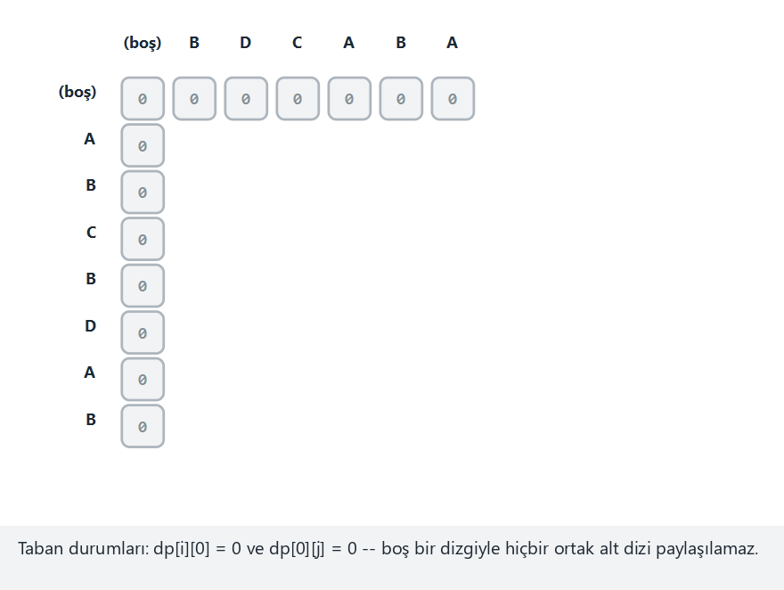
CEN207 Veri Yapıları · Hafta 12
LCS, adım adım
RTEÜ Bilgisayar Mühendisliği · 2026-2027 Güz
154
Notes:
Konuşma notu: Normal örnek: ABCBDAB / BDCABA, uzunluk 4 — köşegenin eşleşmelerde büyüdüğünü, aksi halde max'ın ileriye taşındığını izleyin.

Slide 155
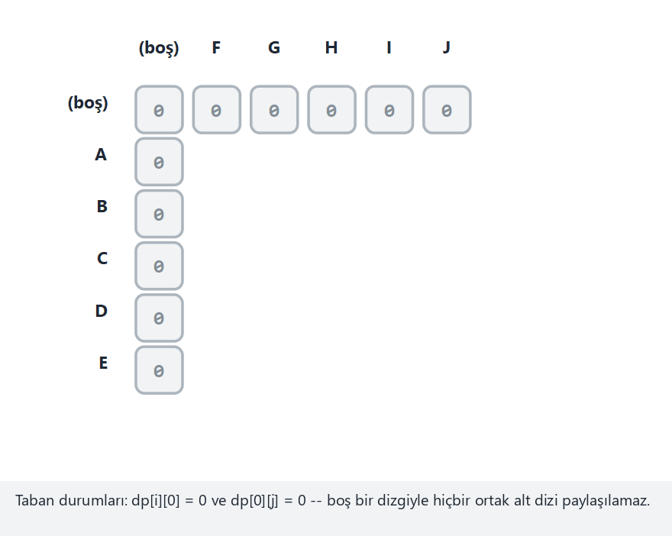
CEN207 Veri Yapıları · Hafta 12
Uç durum — hiç paylaşılan harf yok
RTEÜ Bilgisayar Mühendisliği · 2026-2027 Güz
155
Notes:
Konuşma notu: ABCDE'ye karşı FGHIJ — her hücre 0 kalır, tüm tablo yalnız "eşleşme yok, max taşı" dalıyla dolar.

Slide 156
CEN207 Veri Yapıları · Hafta 12
Kod — yineleme
if (a[i-1] == b[j-1])
dp[i][j] = dp[i-1][j-1] + 1;
else
dp[i][j] = max(dp[i-1][j], dp[i][j-1]);
RTEÜ Bilgisayar Mühendisliği · 2026-2027 Güz
156
Notes:
Konuşma notu: Bunu düzenleme uzaklığının kod slaydıyla yan yana karşılaştırın — görsel benzerlik bilerek yapıldı ve öğreticidir.

Slide 157
CEN207 Veri Yapıları · Hafta 12
Karmaşıklık
• O(n*m) süre ve alan — düzenleme uzaklığıyla özdeş
• Aynı tablo şekli, aynı şekilde doldurulmuş
• Yalnız her hücredeki yineleme farklı
• Daha sonraki algoritma tasarımında yeniden tanıyacağınız bir şablon
RTEÜ Bilgisayar Mühendisliği · 2026-2027 Güz
157
Notes:
Konuşma notu: Bu, açıkça şunu söyleme anı: "artık DP tablo şeklini biliyorsunuz, yalnız iki ayrık algoritmayı değil."

Slide 158
CEN207 Veri Yapıları · Hafta 12
Sık yapılan hatalar
• Alt diziyi alt dizgiyle karıştırmak (iki slayt önceye bakın)
• Yanlışlıkla düzenleme uzaklığının min+1 yinelemesini yeniden kullanmak
• Yalnız gerçek alt dizi isteniyorken uzunluğu bildirmek
RTEÜ Bilgisayar Mühendisliği · 2026-2027 Güz
158
Notes:
Konuşma notu: Gerçek karakterleri geri kazanmak için geriye yürüme gerekir — yalnız dp[n][m] yalnız "ne kadar uzun?"u yanıtlar.

Slide 159
CEN207 Veri Yapıları · Hafta 12
Mini soru
LCS neden max kullanır, düzenleme uzaklığı min+1 kullanırken, ikisi de aynı tablo şeklini doldursa bile?
RTEÜ Bilgisayar Mühendisliği · 2026-2027 Güz
159
Notes:
Konuşma notu: Dersin kapanış kavramsal sorusu — bölüm 13 ve 14'ü açıkça birbirine bağlıyor.

Slide 160
CEN207 Veri Yapıları · Hafta 12
Cevap
Düzenleme uzaklığı bir MALİYET sayar (en ucuzu al). LCS bir UZUNLUK sayar (zaten en iyisini al).
RTEÜ Bilgisayar Mühendisliği · 2026-2027 Güz
160
Notes:
Konuşma notu: Bu, bugünkü dersin tüm DP yarısının en temiz tek cümlelik özeti.

Slide 161
CEN207 Veri Yapıları · Hafta 12
Özet
• Yapılar: char dizisi + '0', büyüyen arabellekler, trie'ler,
sıkıştırılmış trie'ler, sonek dizileri
• Arama: saf, KMP, Rabin-Karp, Boyer-Moore, Z algoritması
• Bu hafta yeni: dinamik programlama — düzenleme uzaklığı, LCS
• Aynı DP tablo şekli, iki farklı yineleme
RTEÜ Bilgisayar Mühendisliği · 2026-2027 Güz
161
Notes:
Konuşma notu: Beş yapı, beş arama algoritması, iki DP algoritması — on üç animasyon, bir ders.

Slide 162
CEN207 Veri Yapıları · Hafta 12
Alıştırmalar ve kendini sınama
• Hafta notlarında 10 alıştırma — tabloları ve kodu elle izleyin
• Tam çözümlü 10 kendini sınama sorusu
• Seçicideki her "uç" örneği deneyin, yalnız "normal"i değil
• Her programı kendiniz çalıştırın — çıktıların hepsi gerçek, yakalanmış çıktı
RTEÜ Bilgisayar Mühendisliği · 2026-2027 Güz
162
Notes:
Konuşma notu: Öğrencileri programları gerçekten çalıştırmaya teşvik edin — tüm ders boyunca gösterilen her çıktı gerçekti, uydurulmadı.

Slide 163
CEN207 Veri Yapıları · Hafta 12
İleriye bakış
• Hafta 13–14: proje haftaları 15–16'dan önce daha yeni malzeme
• DP tablo şekli (dp[i][j], bir kez doldurulur, geriye yürümeyle okunur)
• ...yalnız dizgiler için değil, algoritma tasarımı boyunca tekrar tekrar karşınıza çıkar
• Bu haftanın tablo şeklini bir şablon olarak aklınızda tutun
RTEÜ Bilgisayar Mühendisliği · 2026-2027 Güz
163
Notes:
Konuşma notu: Dinamik programlama, bu haftanın çalışmalarınızın geri kalanında sürekli yeniden ortaya çıkacak tek fikridir.

Slide 164
CEN207 Veri Yapıları · Hafta 12
Kaynaklar
• Cormen, Leiserson, Rivest, Stein — Introduction to Algorithms
• Knuth, Morris, Pratt (1977) · Boyer, Moore (1977) · Karp, Rabin (1987)
• Fredkin (1960) · Morrison (1968) · Levenshtein (1965)
• Sedgewick & Wayne — Algorithms, 4. baskı (Dizgiler bölümü)
• Tam liste ayrıntılarıyla hafta notlarında
RTEÜ Bilgisayar Mühendisliği · 2026-2027 Güz
164
Notes:
Konuşma notu: Dergi adları, ciltler, ve yıllarla tam alıntılar basılı notların Kaynaklar bölümünde.

Slide 165
CEN207 Veri Yapıları · Hafta 12
Sorular?
CEN207 Veri Yapıları — Hafta 12
Gelecek hafta: Hafta 15–16'nın proje gösterimlerinden önce yeni malzemeyle devam
RTEÜ Bilgisayar Mühendisliği · 2026-2027 Güz
165
Notes:
Konuşma notu: Sınıfa teşekkür edin, kodun ve notların nerede olduğunu hatırlatın, ve söz hakkını açın.

